Slide 1
IT applications
IT Section

Slide 2
Module – myMPSEC

Slide 3
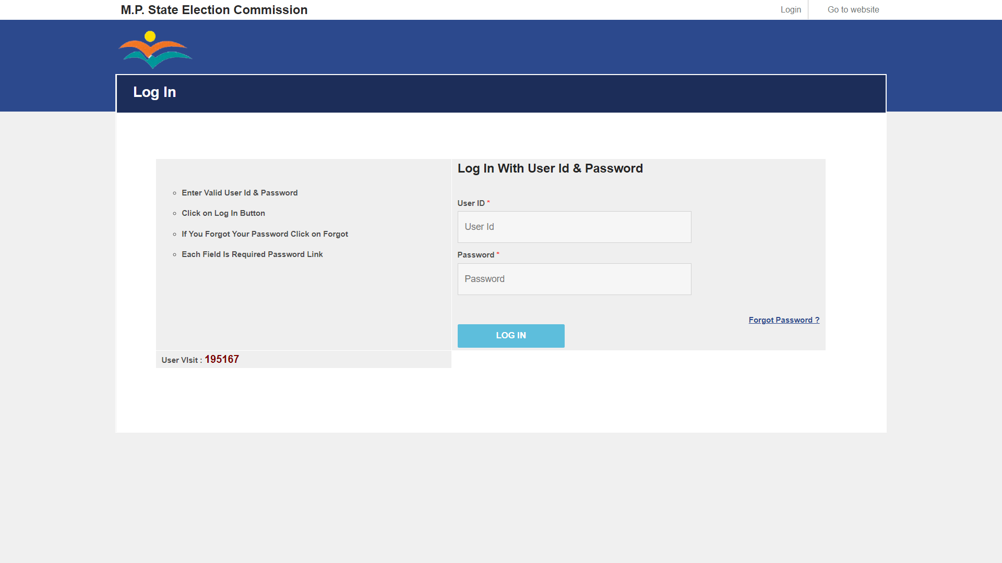
Login Page
Go to Home page of website then click on login option
Website > login Option
Single repository to access various applications
Login screen is available from where district can login with their user id and password.
After successful login home Page screen is available
Following applications can be accessed-
  Budget management system
  Material management system
  Integrated election management system (IEMS)
  Integrated polling information system (IPIS)
  Transportation management system

Slide 4
Module – Integrated Election Management System
(IEMS)

Slide 5
Module – System Administration

Slide 6
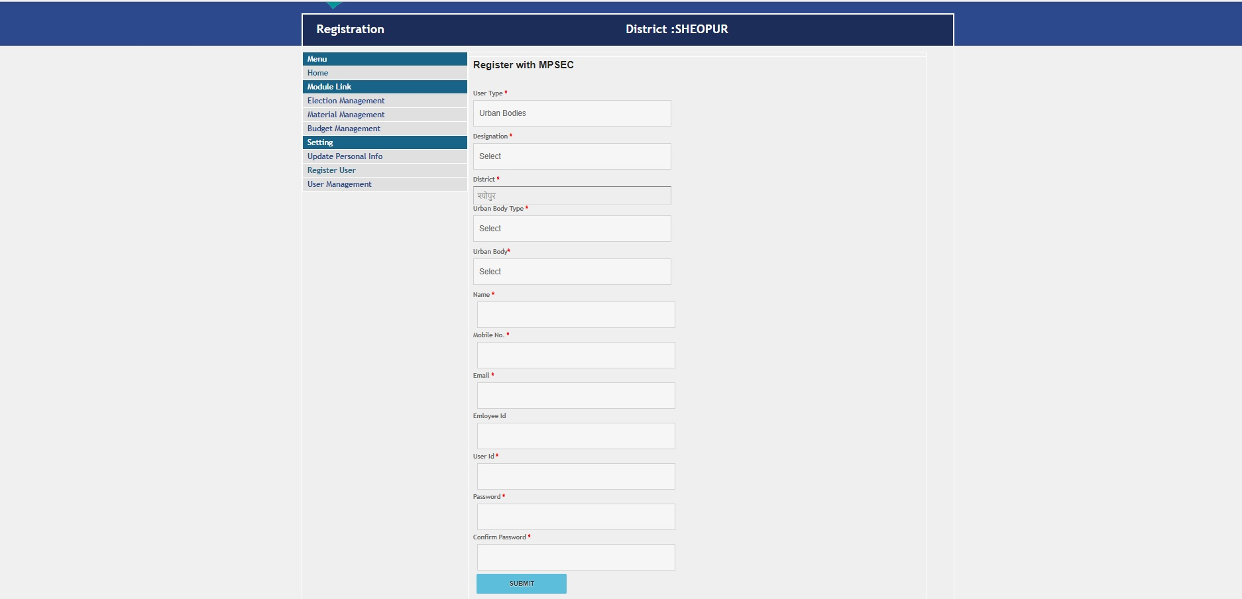
User Registration
Path ->Login -> Setting -> Register User
The registration is only available for Returning Officer
Select “User type”, “Designation”
Enter Name , Mobile no , Email, Employee id, userid , Password , Confirm Password.
Click on Submit to register a user.

Slide 7
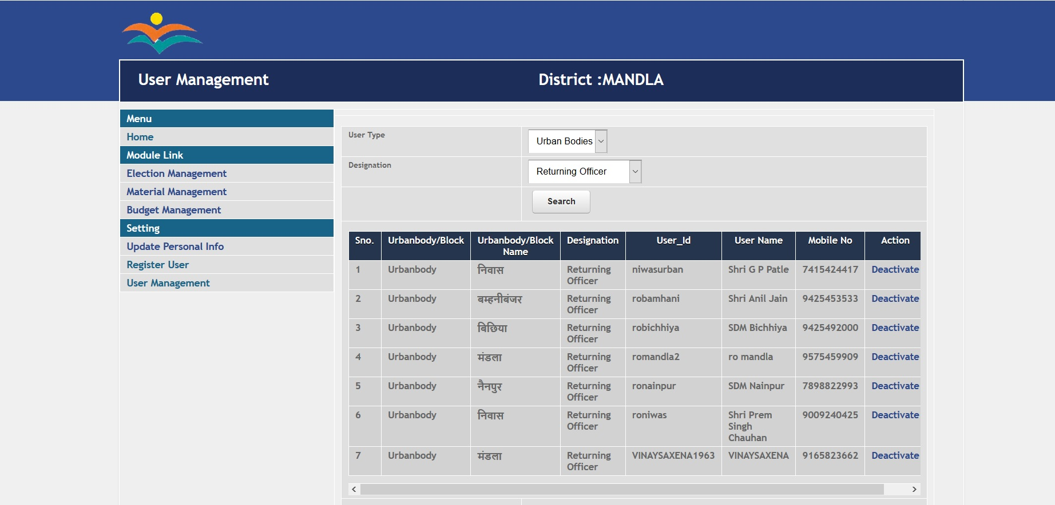
User Management
Path ->Login -> Setting -> User Management
The user management is available to deactivate a user. This can be done when the election is over.
Select “User type”, “Designation”
Click on Search.
Click on Deactivate link to deactivate a user.

Slide 8
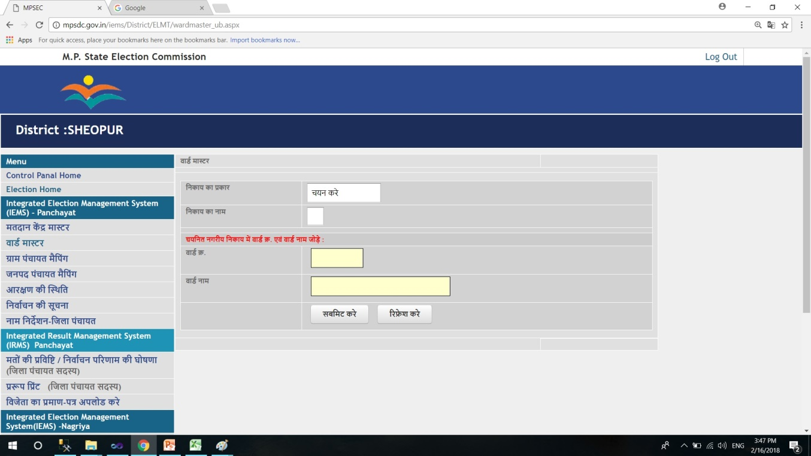
Ward Master
1.Urban
Path ->Login -> Election Management -> Integrated Election Management System(IEMS) –Nagriya ->वार्ड मास्टर
Click on वार्ड मास्टर the path is given above”
Select “निकाय का प्रकार”, “निकाय का नाम”
Add वार्ड क्रामंक and वार्ड का नाम.
Click on सबमिट करें

Slide 9
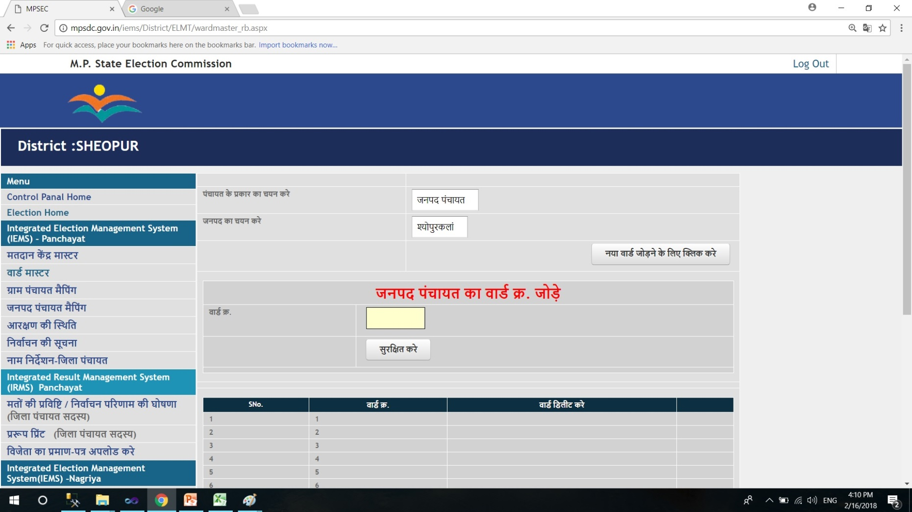
Ward Master
1.Panchayat
Path -> Login -> Election Management -> Integrated Election Management System(IEMS) –Panchayat->वार्ड मास्टर
Click on वार्ड मास्टर the path is given above”
Select पंचायत का प्रकार
Click on “नया वार्ड जोड़ने के लिए क्लिक करें”
Add वार्ड क्रमांक
Click on सुरक्षित करें

Slide 10
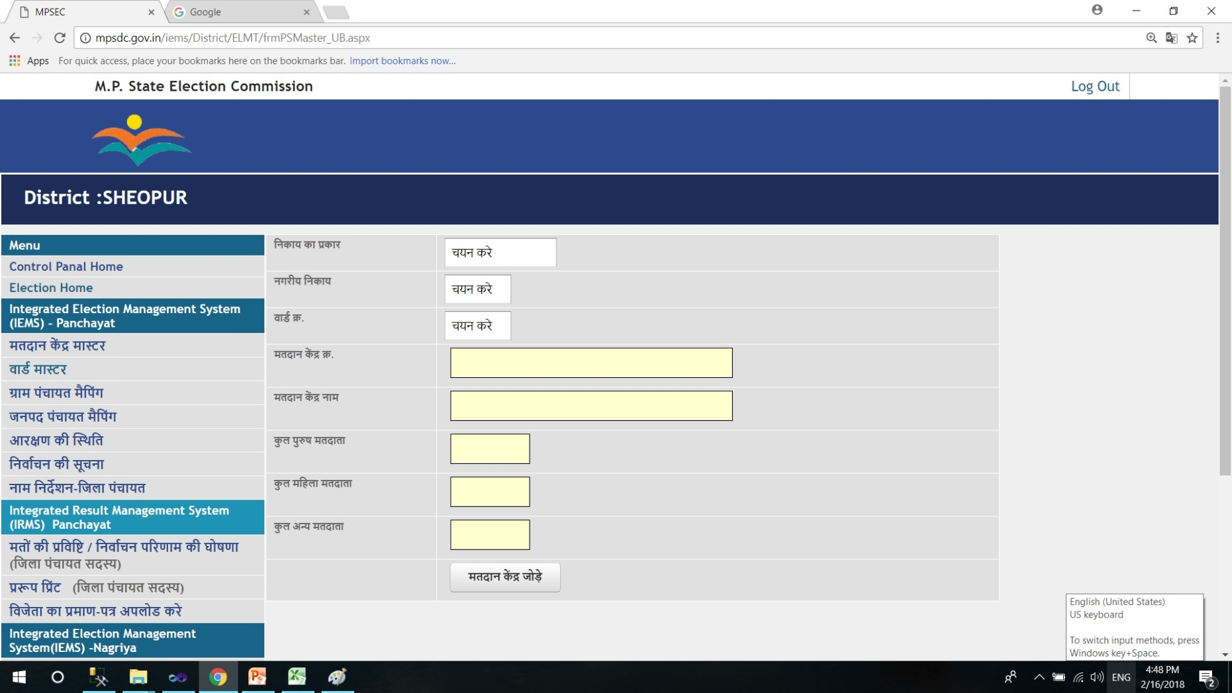
Polling Station Master
1.Urban
Path ->Login -> Election Management -> Integrated Election Management System(IEMS) –Urban>मतदान केन्द्र मास्टर
Click on मतदान केन्द्र मास्टर the path is given above”
Click on “नया मतदान केन्द्र जोड़ें
Select “निकाय का प्रकार” , नगरीय निकाय , “वार्ड क्रमांक”
Add मतदान केंद्र क्र., मतदान केंद्र नाम, कुल पुरुष मतदाता, कुल महिला मतदाता, कुल अन्य मतदाता
Click on button मतदान केन्द्र जोड़ें

Slide 11
Polling Station Master
1.Panchayat
Click on मतदान केन्द्र मास्टर the path is given above”
To add New matdan kendr click on “नया मतदान केन्द्र जोड़ें”
Select “जनपद” , “ग्राम पंचायत”
Add मतदान केंद्र क्र., मतदान केंद्र नाम,
Click on button मतदान केन्द्र जोड़ें
To add matdatao ki janakri click on “मतदाताओं की जानकारी”
Select “जनपद” , “ग्राम पंचायत”, मतदान केन्द्र
Click on संशोधित करें

Slide 12
Module – IEMS – Reservation and Notifications

Slide 13
Login Page
Go to home page of website then click on login option
Website > login Option
Login screen is available from where district can login with their user id and password.
After successful login home Page screen is available
Click on Election Management link.

Slide 14
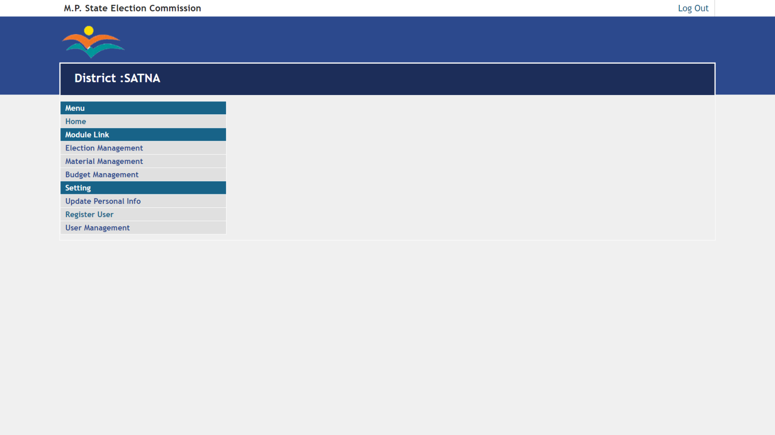
Dashboard
Click on Election Management link.
After that you are able to see corresponding links.

Slide 15
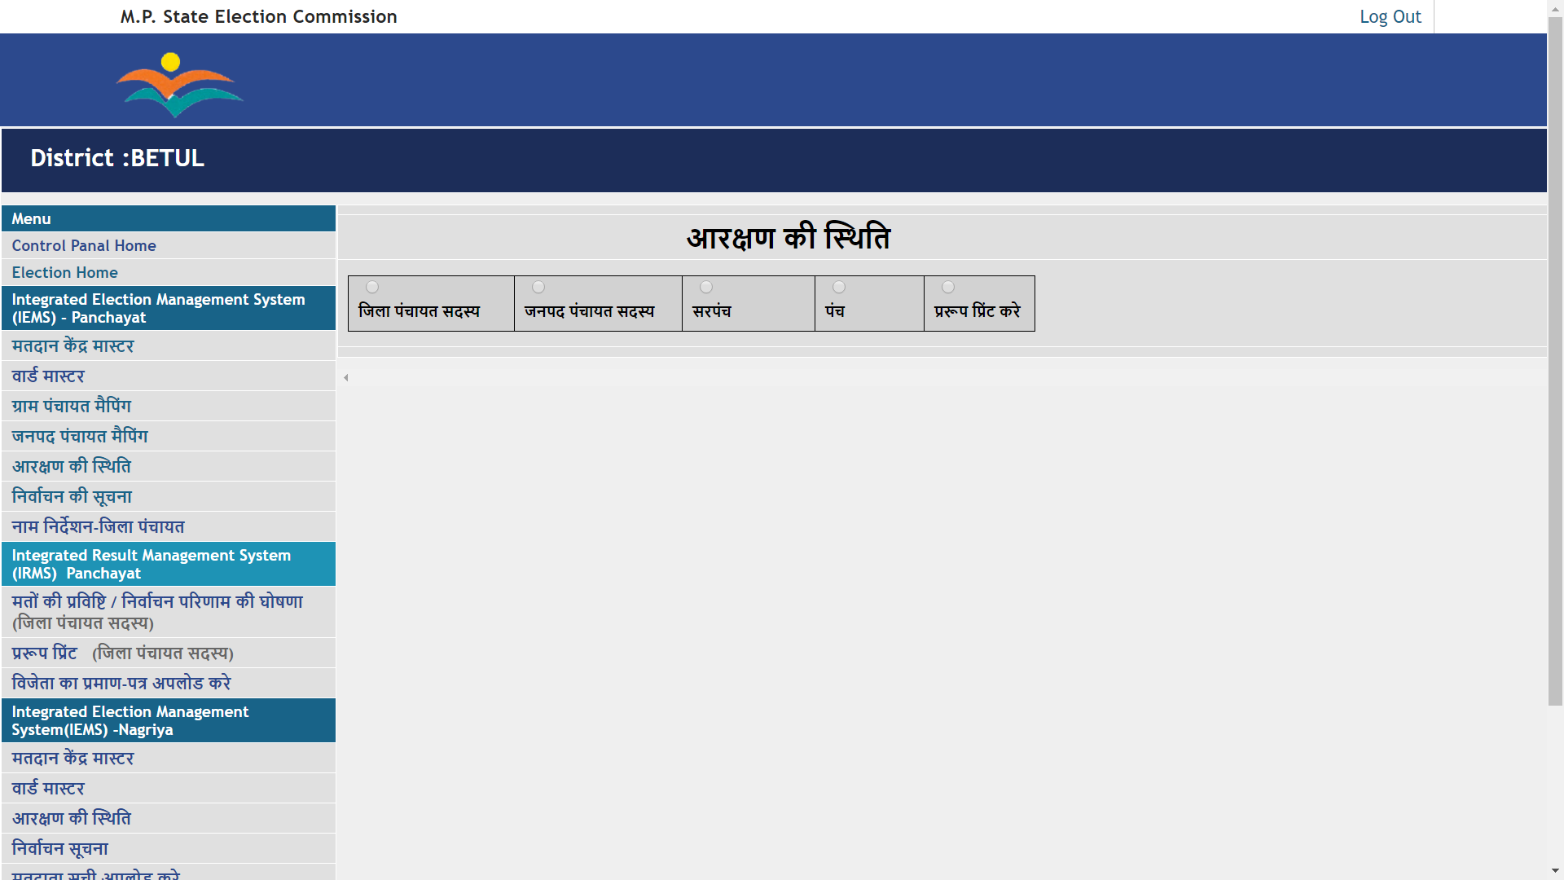
Reservation (Rural )
Website > Login > Election Management > “आरक्षण की स्थिति”
There is link in Panchayat Section “आरक्षण की स्थिति “ to enter Reservation of Member (“सदस्य ”) of Jila Panchayat , Janpad Panchayat, Sarpanch and Panch ward
Link to generate the Praroop for all post is also available

Slide 16
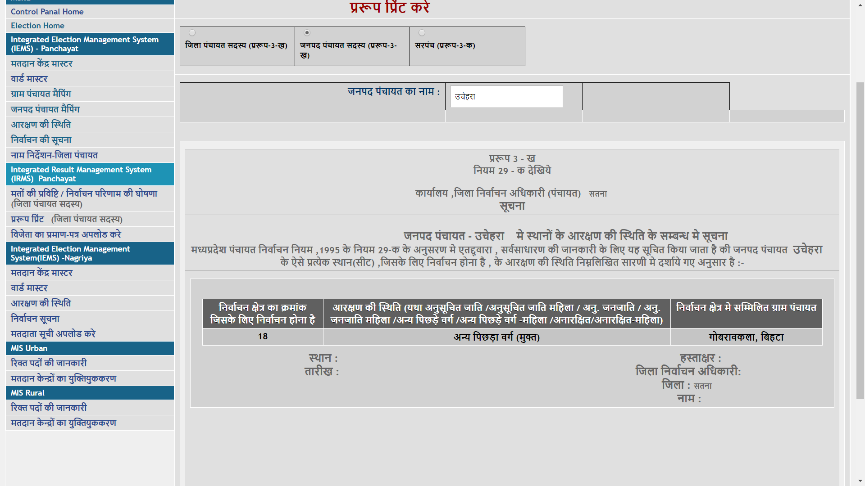
Reservation (Rural Praroop)
Website > Login > Election Management > “आरक्षण की स्थिति” > ”प्ररूप प्रिंट करे ”
Link to generate the Praroop for all Post
After click on Print button generate “प्ररूप” .

Slide 17
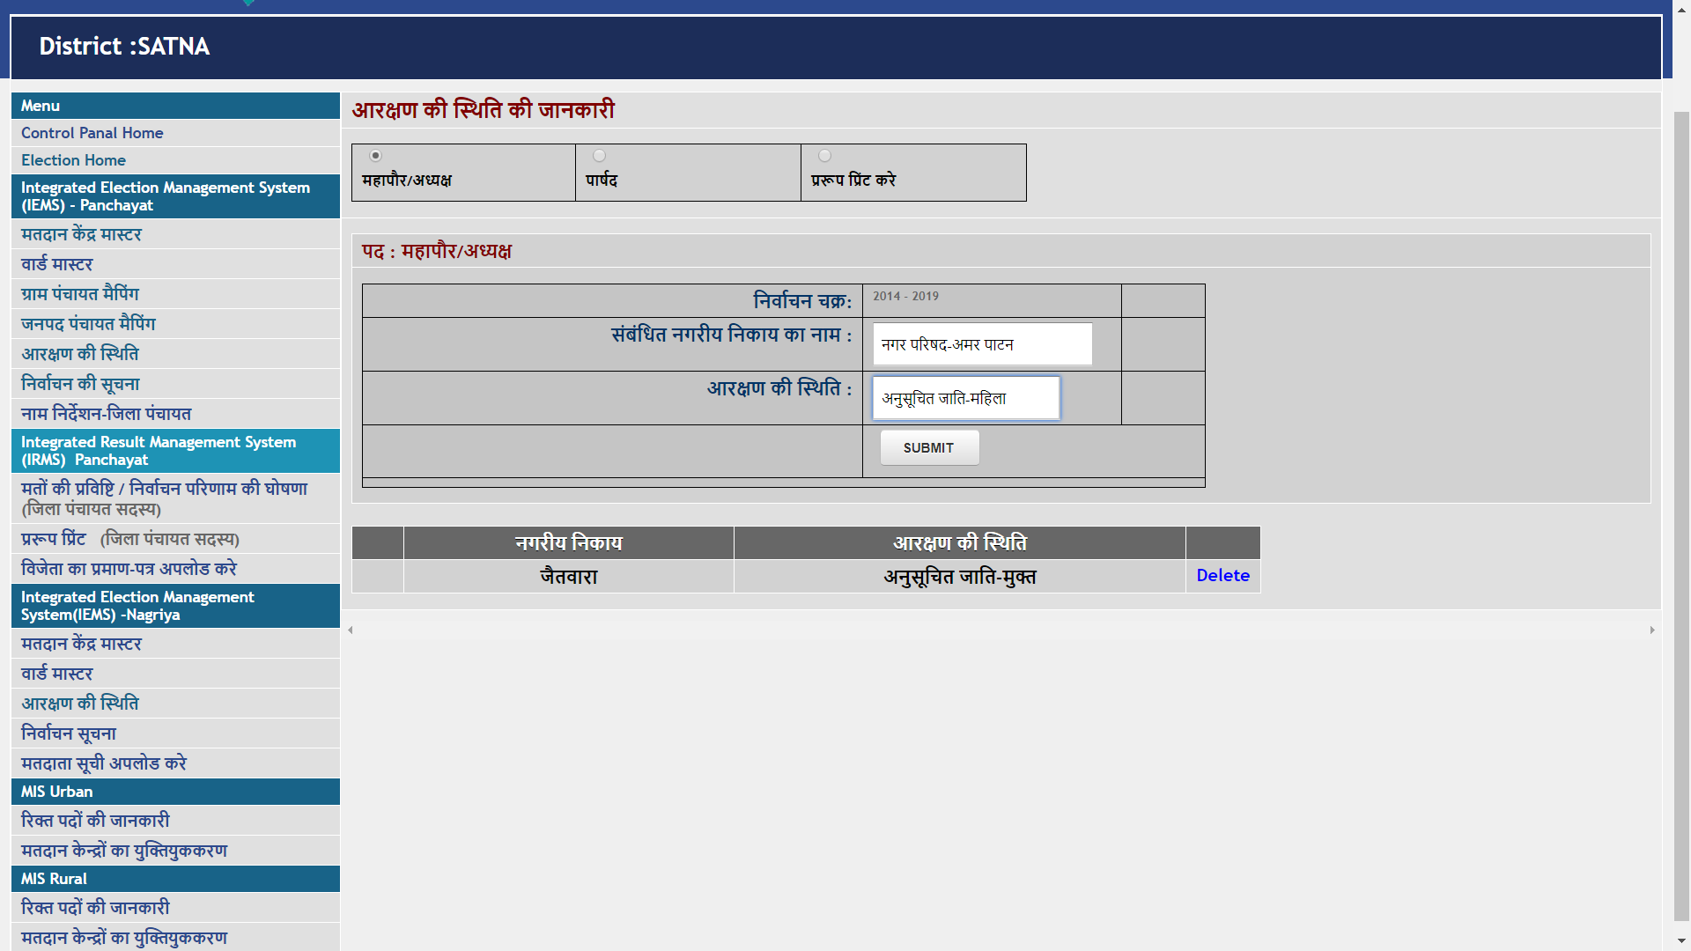
Reservation (Urban )
Website > Login > Election Management > “आरक्षण की स्थिति”
Link to enter Reservation of “ महापौर /अध्यक्ष, पार्षद ” ward entry are available
Link to generate the Praroop for all post is available .

Slide 18
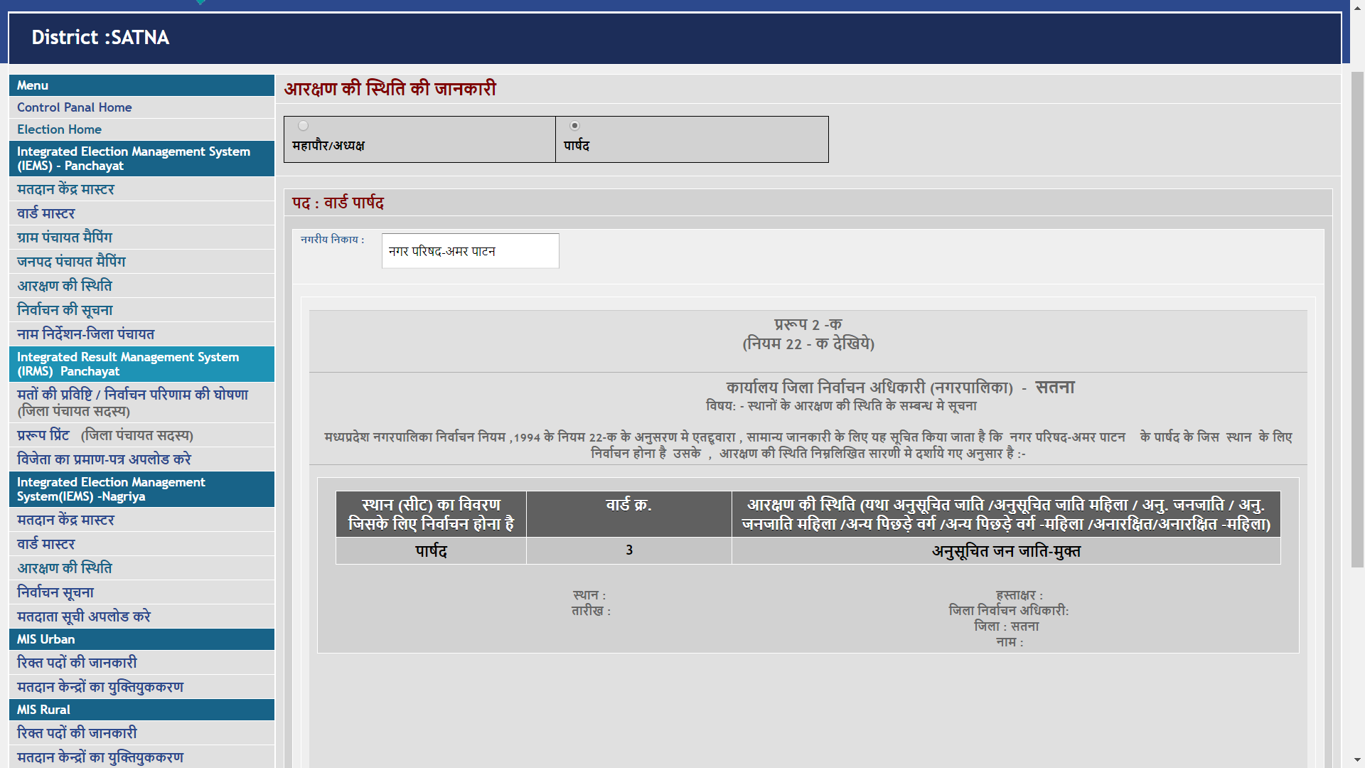
Reservation (Urban Praroop)
Website > Login > Election Management > “आरक्षण की स्थिति” > ”प्ररूप प्रिंट करे ”
Link to generate the Praroop for all Post
After click on Print button to generate “प्ररूप” .

Slide 19
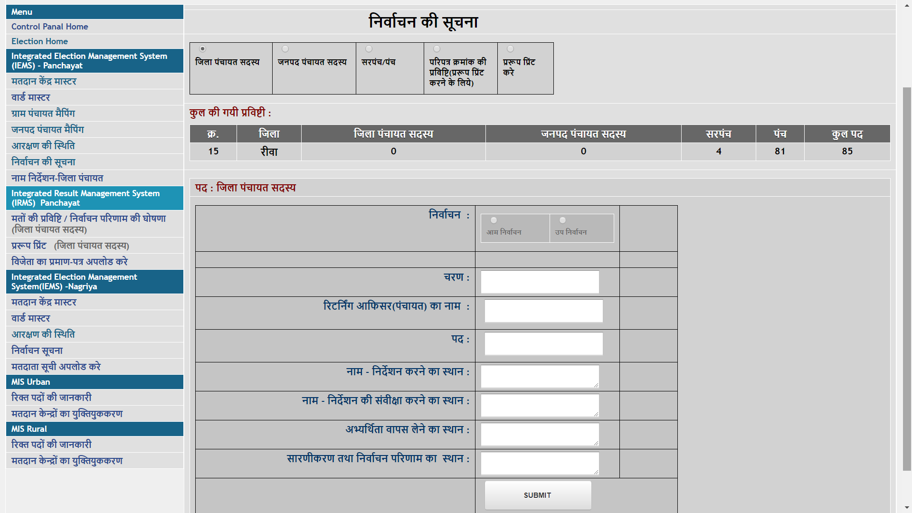
Notification (Rural)
Website > Login > Election Management > “निर्वाचन की सूचना”
Link to enter Notification (“अधिसूचना ”) of Jila Panchayat ,Janpad Panchayat ,Sarpanch and Panch ward entry are available
After that there is Link to generate the Praroop for all post.

Slide 20
Notification (Rural Praroop)
Website > Login > Election Management > “निर्वाचन की सूचना” > ”प्ररूप प्रिंट करे ”
There is a Link “ प्ररूप प्रिंट करे ” to generate the Praroop for all Post like
1. जिला पंचायत सदस्य - (प्ररूप-3)
2. जनपद पंचायत सदस्य -(प्ररूप-3)
3. ग्राम पंचायत(सरपंच /पंच)-(प्ररूप-2)
After click on Print button generate “प्ररूप”

Slide 21
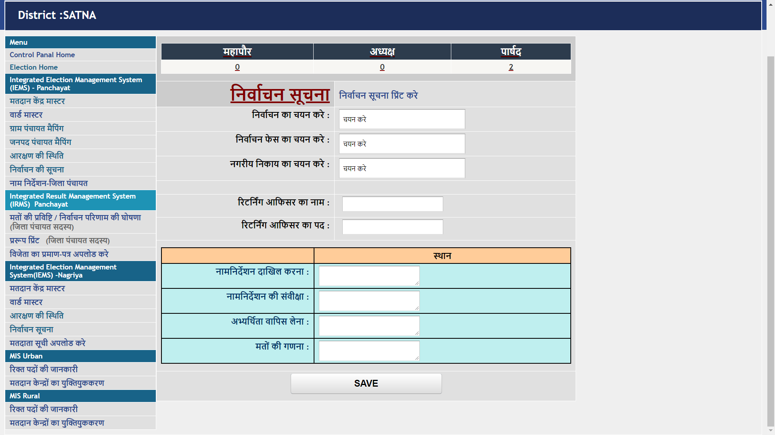
Notification (Urban)
Website > Login > Election Management > “निर्वाचन की सूचना”
Link to enter Notification (“अधिसूचना ”) of Mayor/President ,Parshad (महापौर /अध्यक्ष, पार्षद) ward entry are available
After that there is Link to generate the Praroop (“ प्ररूप ”) for all post.

Slide 22
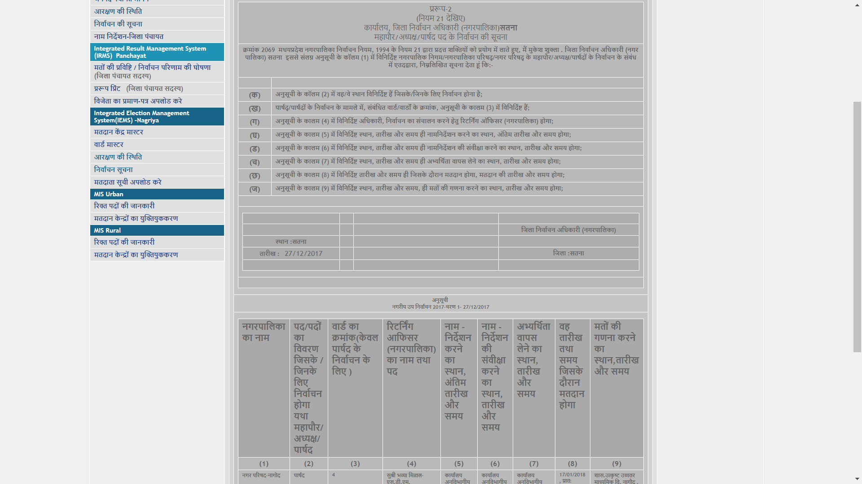
Notification (Urban Praroop)
Website > Login > Election Management > “निर्वाचन की सूचना” > ”प्ररूप प्रिंट करे ”
There is a Link “प्ररूप प्रिंट करे ” to generate the Praroop for all Post like
1.मेयर / अध्यक्ष - (प्ररूप - 2)
2 .पार्षद - (प्ररूप - 2)
After click on Print button generate “ प्ररूप ” .

Slide 23
Module – IEMS - Nominations

Slide 24
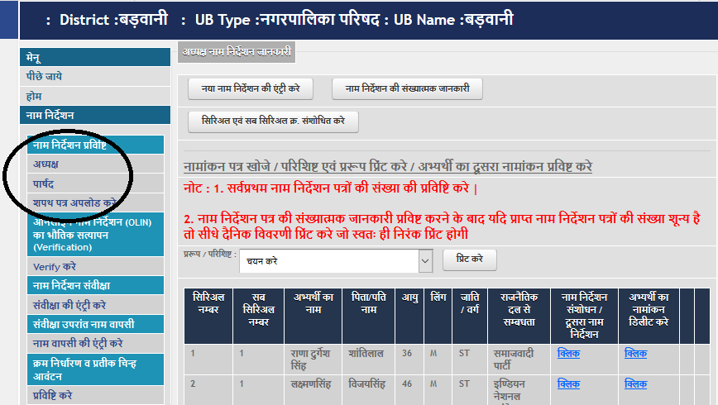
Nomination(Urban-Nomination Filed)
Click on the link ,”अध्यक्ष or पार्षद” open
1.Fill the required information
Note :-SAME Process for all post (Mayor,President,member,Jilapanchayat,Janpad Panchayat,Sarpanch,Panch)

Slide 25
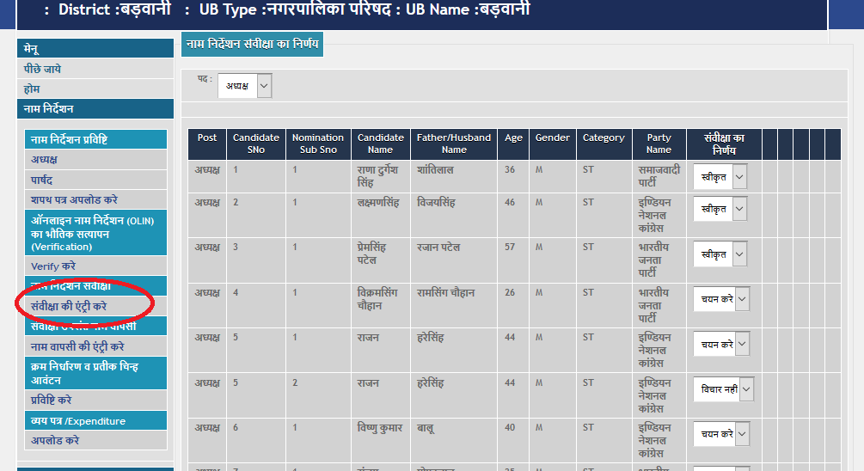
Nomination(Urban-Nomination Reject)
Click on link “संवीक्षा की एन्ट्री करे”
1.Select required post
2.Select required flag
Note :-SAME Process for all post (Mayor,President,member,Jilapanchayat,Janpad Panchayat,Sarpanch,Panch)

Slide 26
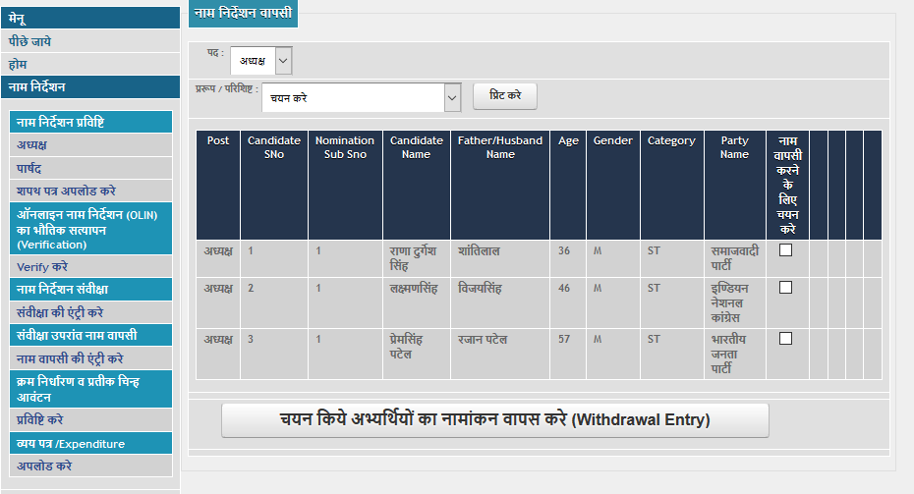
Nomination(Urban-Nomination Withdrawal)
Click on the link “नाम वापसी की एन्ट्री करे”
1.Select required post
2.Select the candidate to withdraw
Note :-SAME Process for all post (Mayor,President,member,Jilapanchayat,Janpad Panchayat,Sarpanch,Panch)

Slide 27
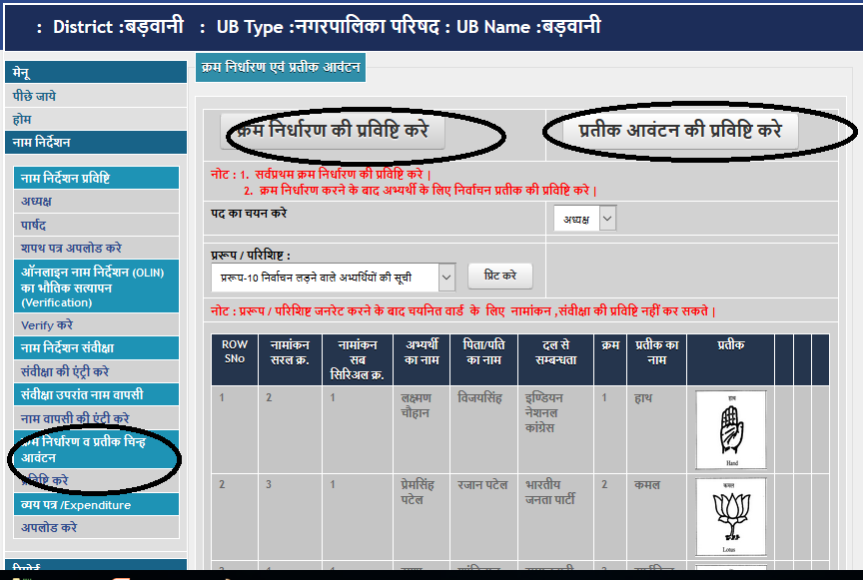
Nomination(Sequencing and symbol allotment)
Click on the link “क्रम निर्धारण एवं प्रतीक चिन्ह आवंटन”

Slide 28
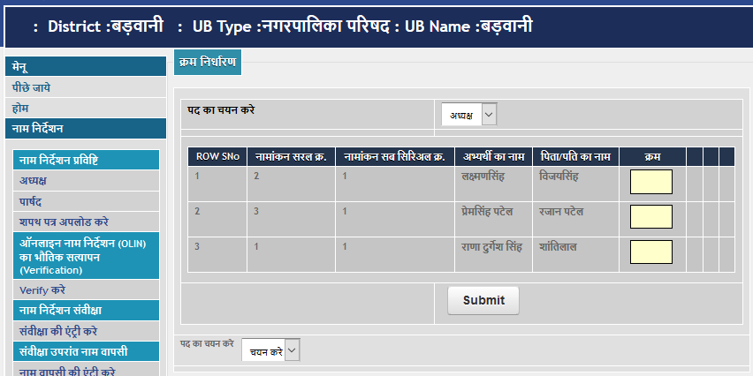
Nomination(Sequencing)
Click on link “क्रम निर्धारण”
Fill the Sequencing number in input box
Click submit button

Slide 29
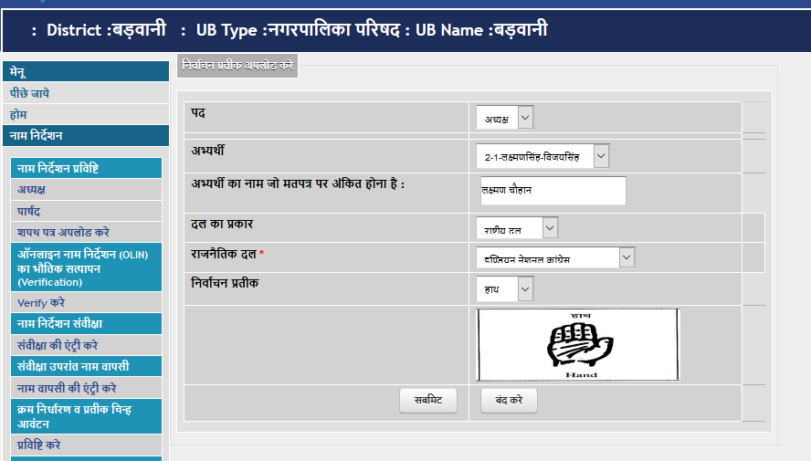
Nomination(Symbol allotment)
Click on the link “प्रतीक चिन्ह आवंटन”
Select candidate
Select Symbol
Save Records

Slide 30
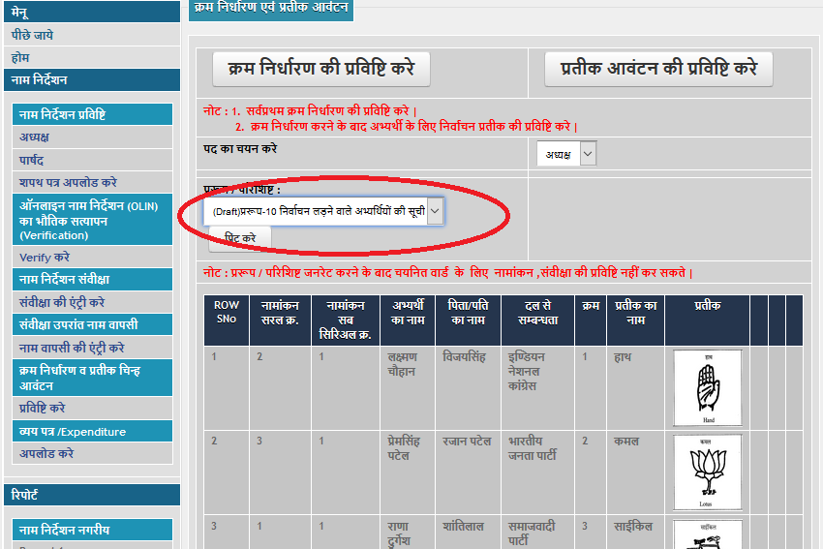
Nomination(Praroop-10/8 Generation)
Click on the link shown under red circle
Select Draft or main option
Click print button

Slide 31
Module – Online Nominations

Slide 32
OLIN
Online Nomination
ऑनलाइन नाम निर्देशन (OLIN) के लिए पहले अभ्यर्थी
सर्वप्रथम URL : http://mplocalelection.gov.in/
Open करे |

Slide 33
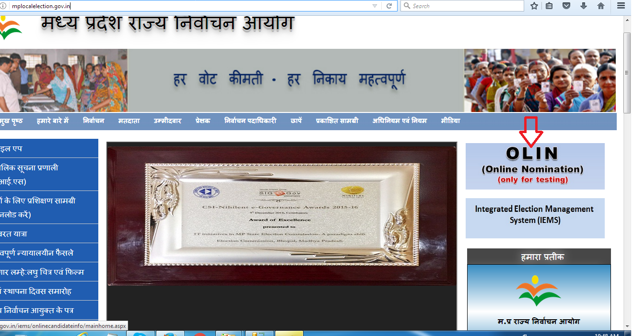
URL : http://mplocalelection.gov.in/

Slide 34
OLIN icon पर क्लिक करे.

Slide 35
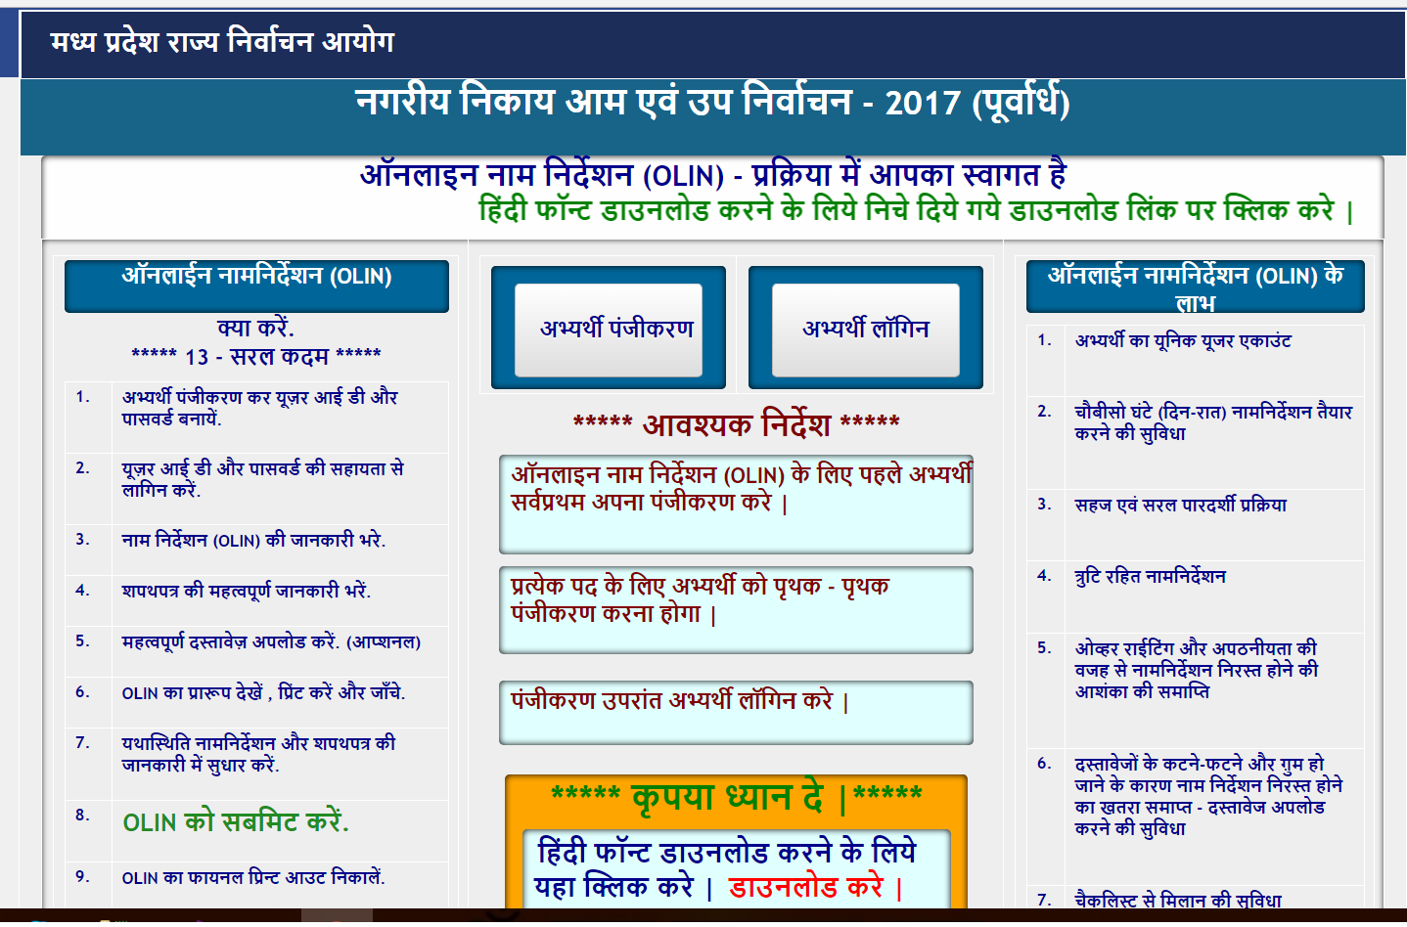
OLIN - होम पेज

Slide 36
ऑनलाईन नामनिर्देशन (OLIN)
क्या करें.
***** 13 - सरल कदम *****
1. | अभ्यर्थी पंजीकरण कर यूज़र आई डी और पासवर्ड बनायें.
2. | यूज़र आई डी और पासवर्ड की सहायता से लागिन करें.
3. | नाम निर्देशन (OLIN) की जानकारी भरे.
4. | शपथपत्र की महत्वपूर्ण जानकारी भरें.
5. | महत्वपूर्ण दस्तावेज़ अपलोड करें. (आप्शनल)
6. | OLIN का प्रारूप देखें , प्रिंट करें और जाँचे.
7. | यथास्थिति नामनिर्देशन और शपथपत्र की जानकारी में सुधार करें.
8. | OLIN को सबमिट करें.
9. | OLIN का फायनल प्रिन्ट आउट निकालें.
10. | चैकलिस्ट अनुसार पूर्तियां, दस्तावेज़ संलग्न करें.
11. | संलग्न दस्तावेज़ों के साथ OLIN का फायनल प्रिन्ट निर्धारित समयावधि मे रिटर्निग आफिसर के समक्ष उपस्थित होकर जमा करायें.
12. | रिटर्निग आफिसर से पावती और मिलान सूची की प्रति प्राप्त करें.
13. | संवीक्षा तिथि के पूर्व चुनाव हेतु खोले गये बैंक खाते की जानकारी भरे |

Slide 37
***** आवश्यक निर्देश *****
ऑनलाइन नाम निर्देशन (OLIN) के लिए पहले अभ्यर्थी सर्वप्रथम अपना पंजीकरण करे |
प्रत्येक पद के लिए अभ्यर्थी को पृथक-पृथक पंजीकरण करना होगा|
पंजीकरण उपरांत अभ्यर्थी लॉगिन करे |

Slide 38
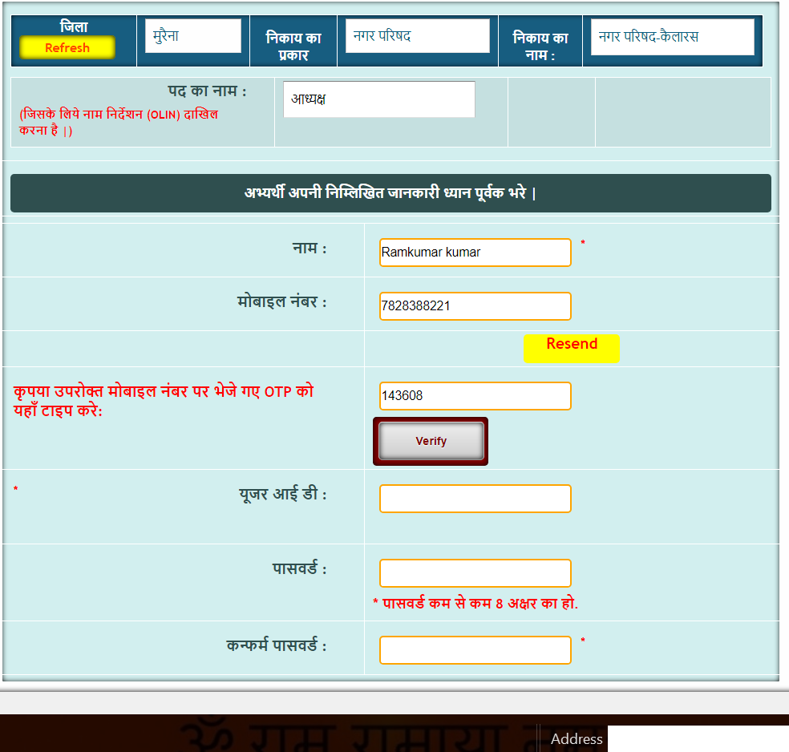
ऑनलाइन नाम निर्देशन (OLIN) के लिए पहले पंजीकरण करे

Slide 39
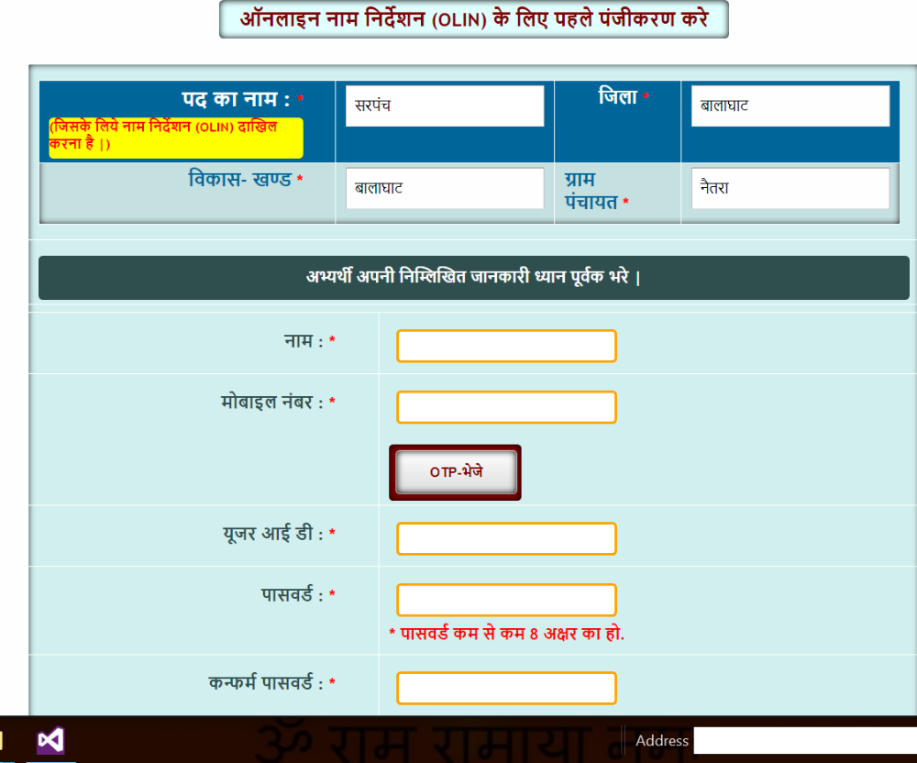
पंचायत-ऑनलाइन नाम निर्देशन

Slide 40
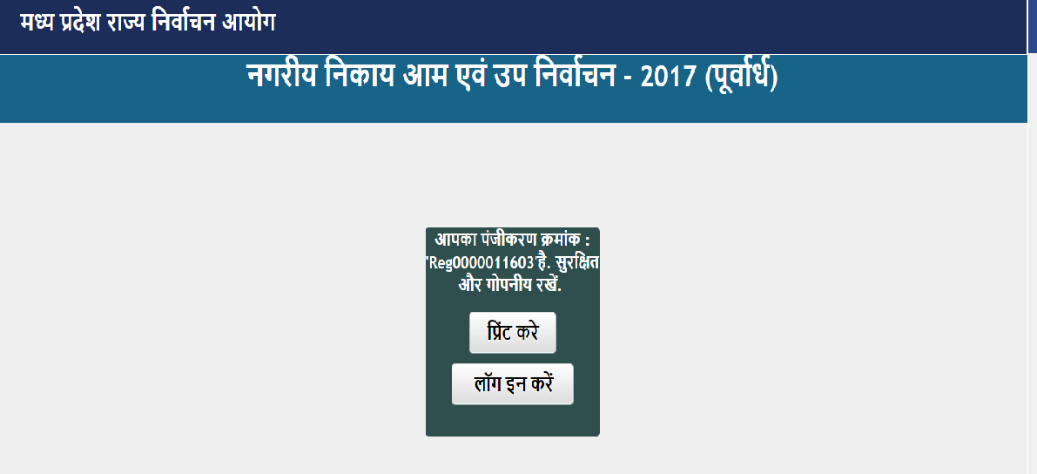
पंजीकरण उपरांत अभ्यर्थी लॉगिन करे|

Slide 41
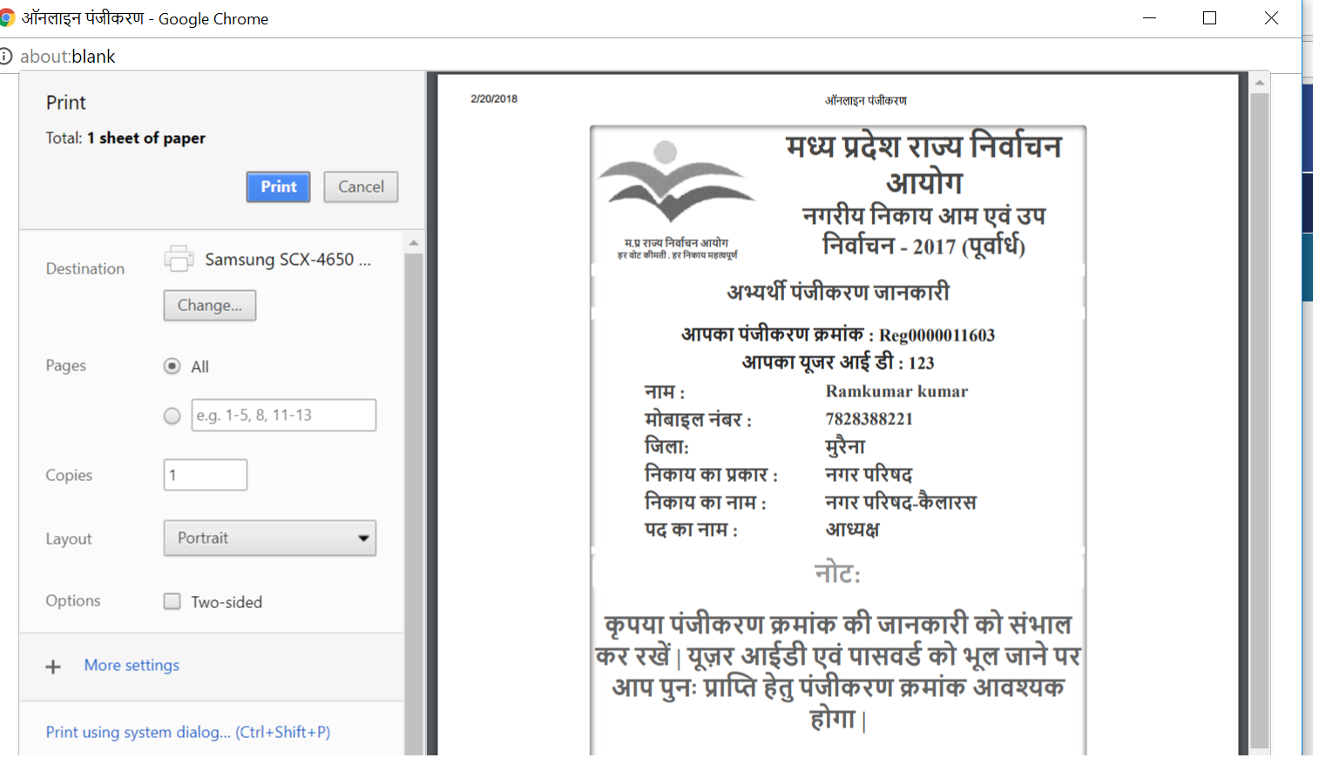
पंजीकरण उपरांत
प्रिंट करें और जाँचे

Slide 42
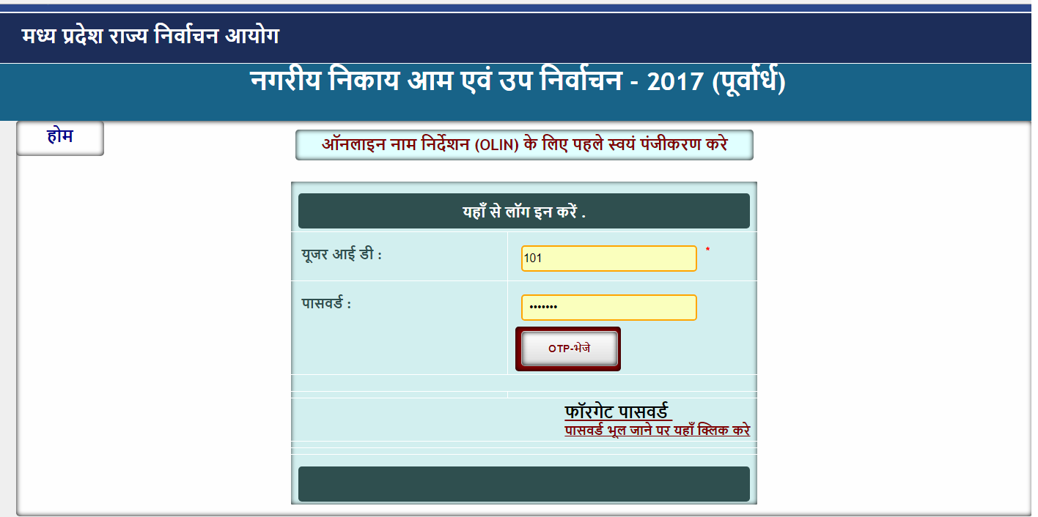
ऑनलाइन नाम निर्देशन (OLIN) के लिए लॉग इन करें .
यूज़र आई डी और पासवर्ड की सहायता से लागिन करें

Slide 43
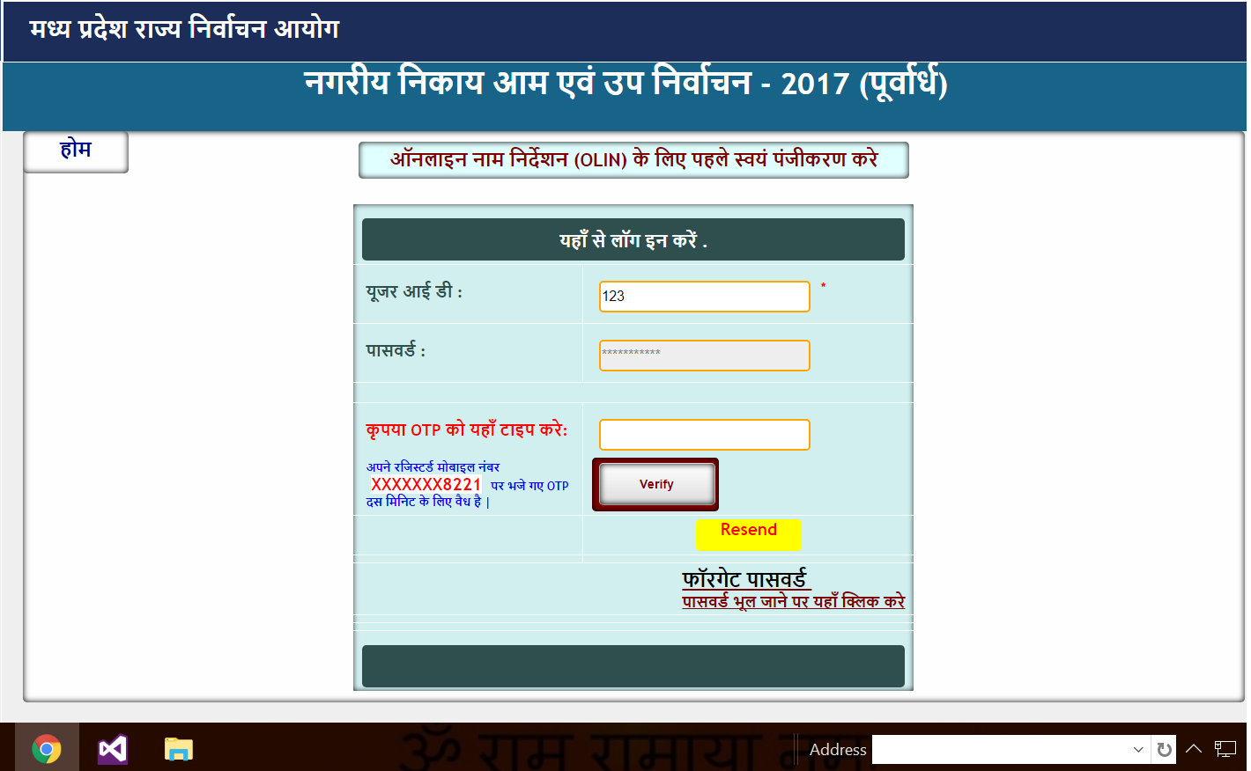
यूज़र आई डी और पासवर्ड की सहायता से लागिन करें
OTP- वेरीफाई करें

Slide 44
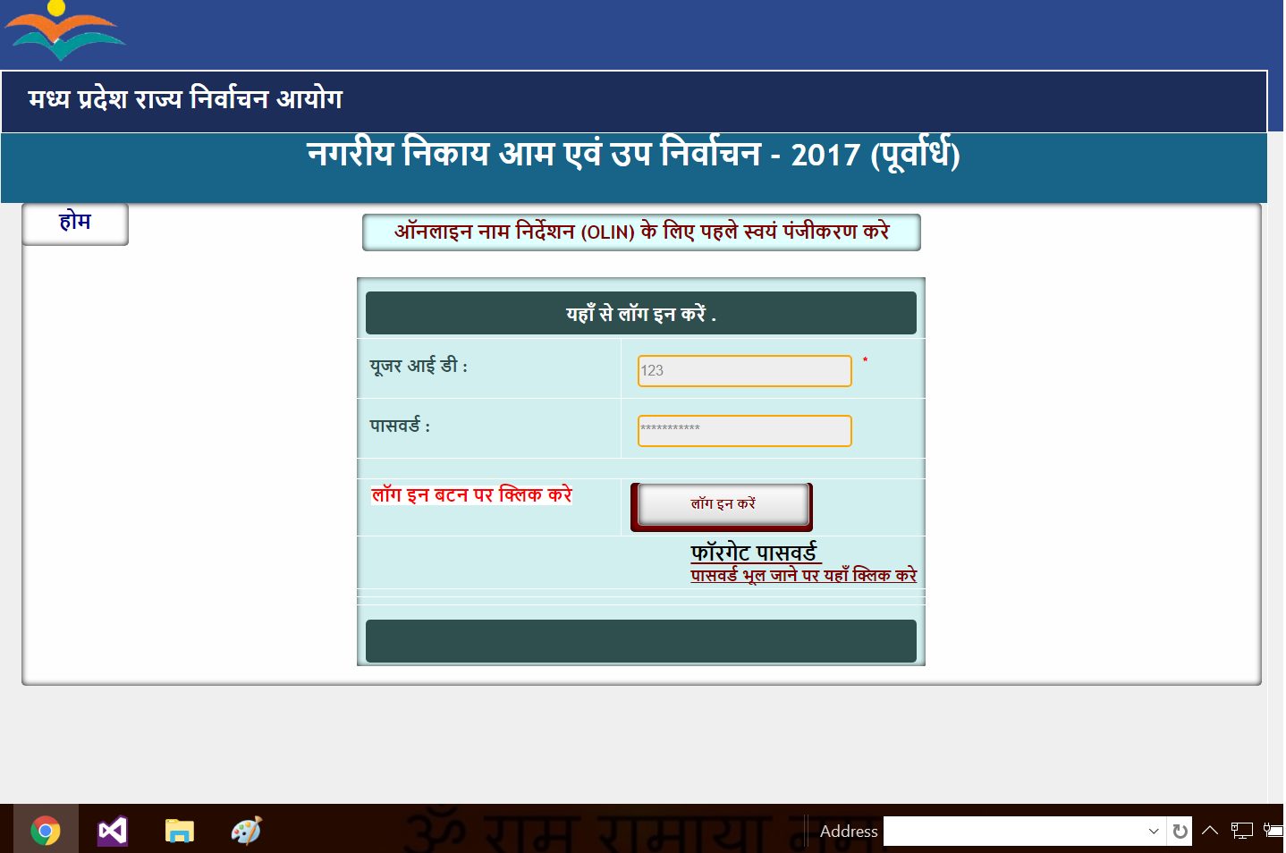
अभ्यर्थी लॉगिन करे |

Slide 45
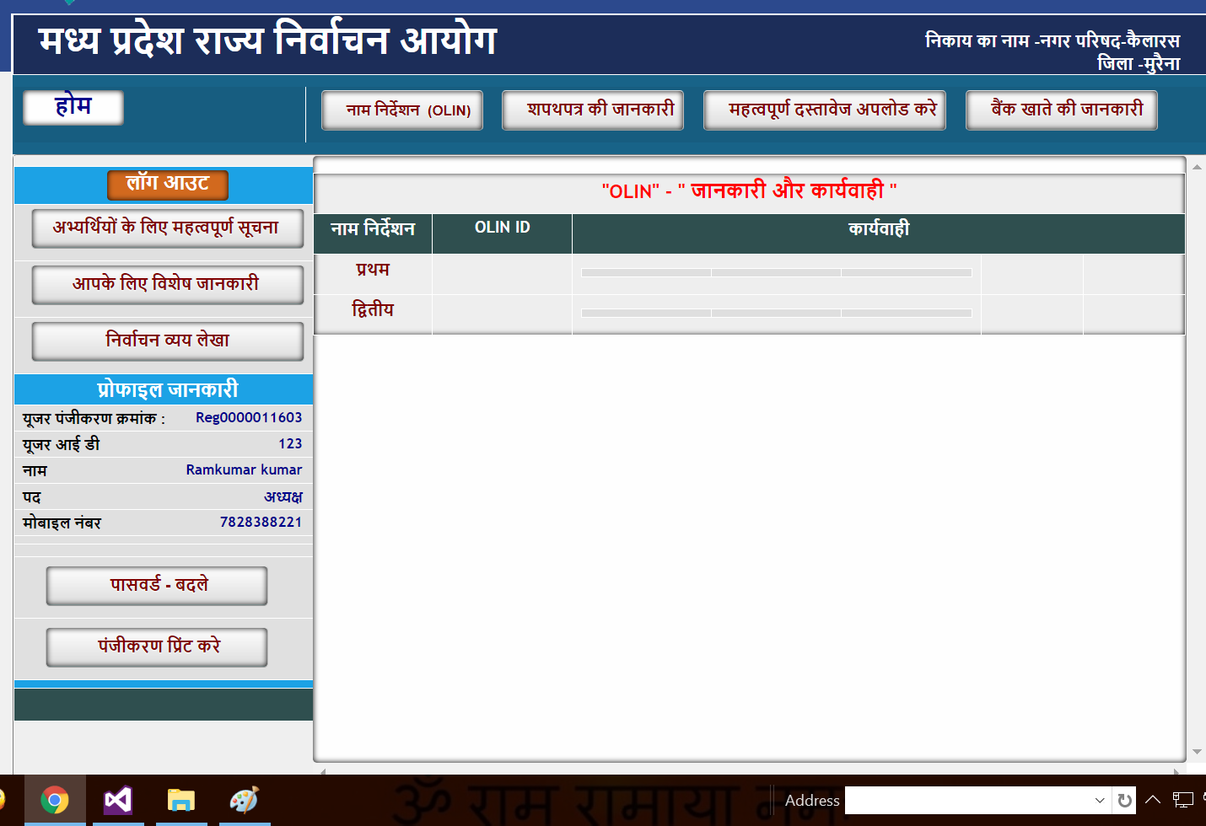
अभ्यर्थी होम पेज

Slide 46
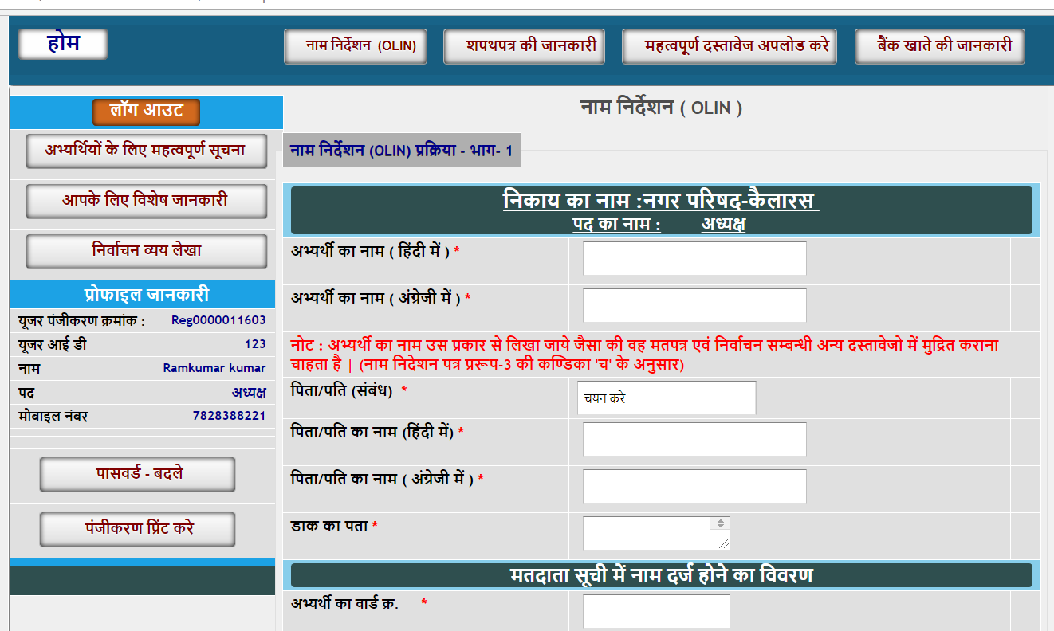
ऑनलाइन नाम निर्देशन (OLIN)
भाग - 1

Slide 47
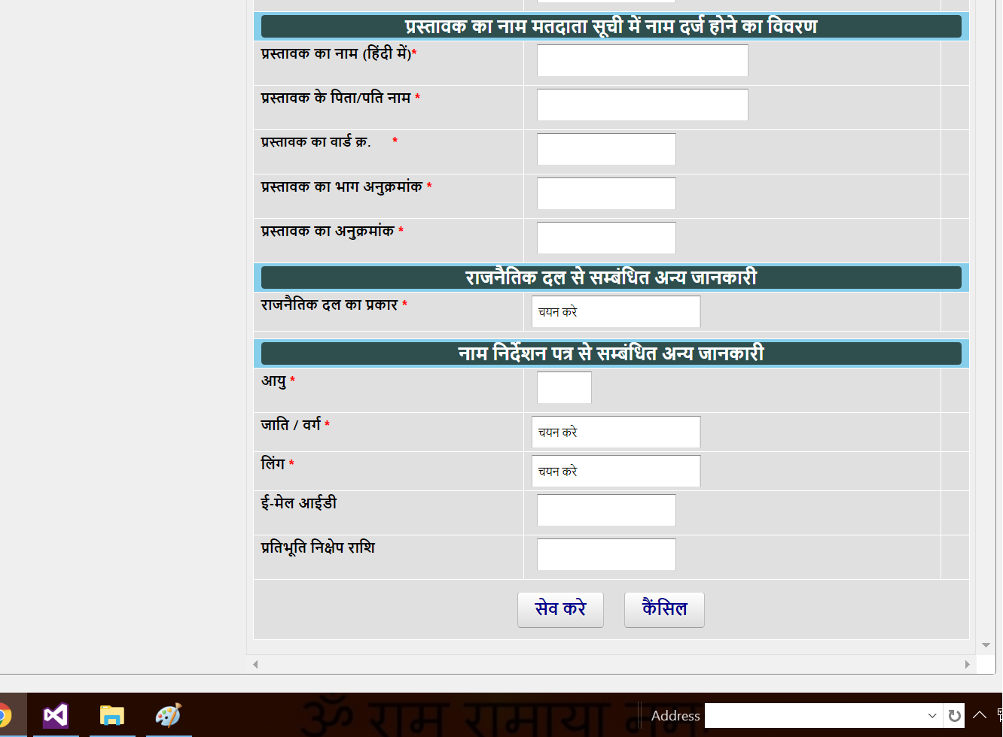

Slide 48
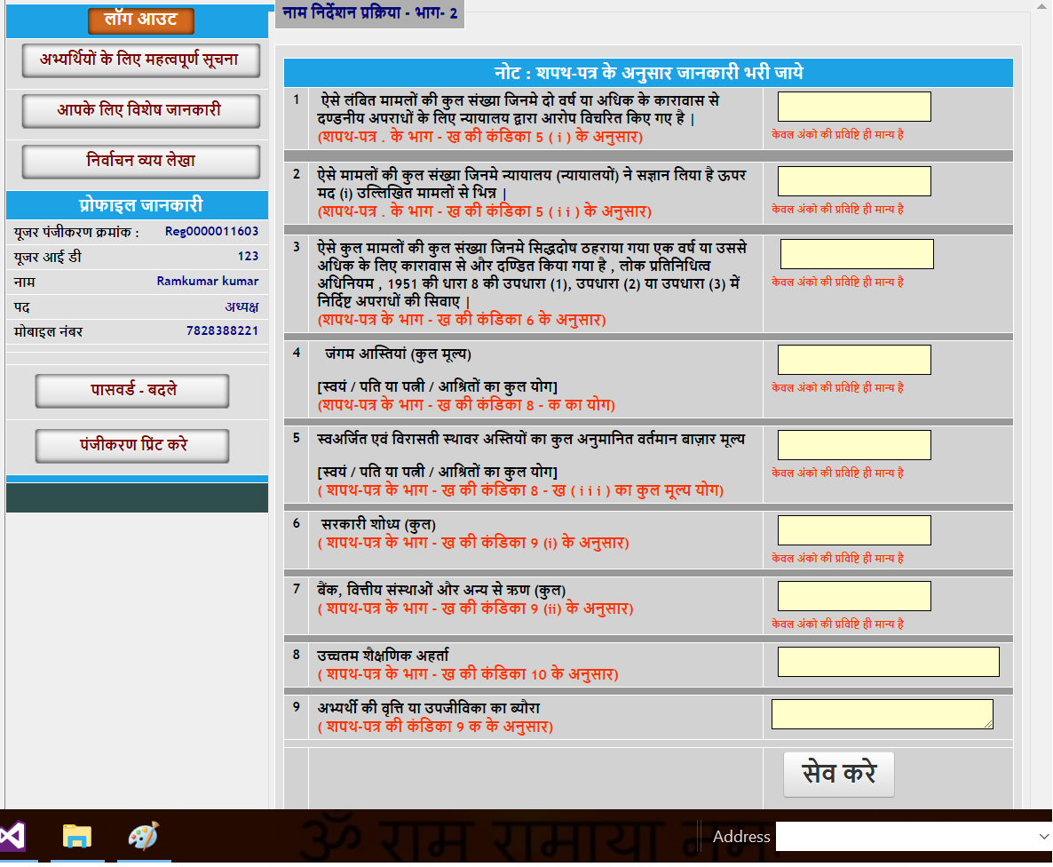
ऑनलाइन नाम निर्देशन (OLIN)
भाग - 2

Slide 49
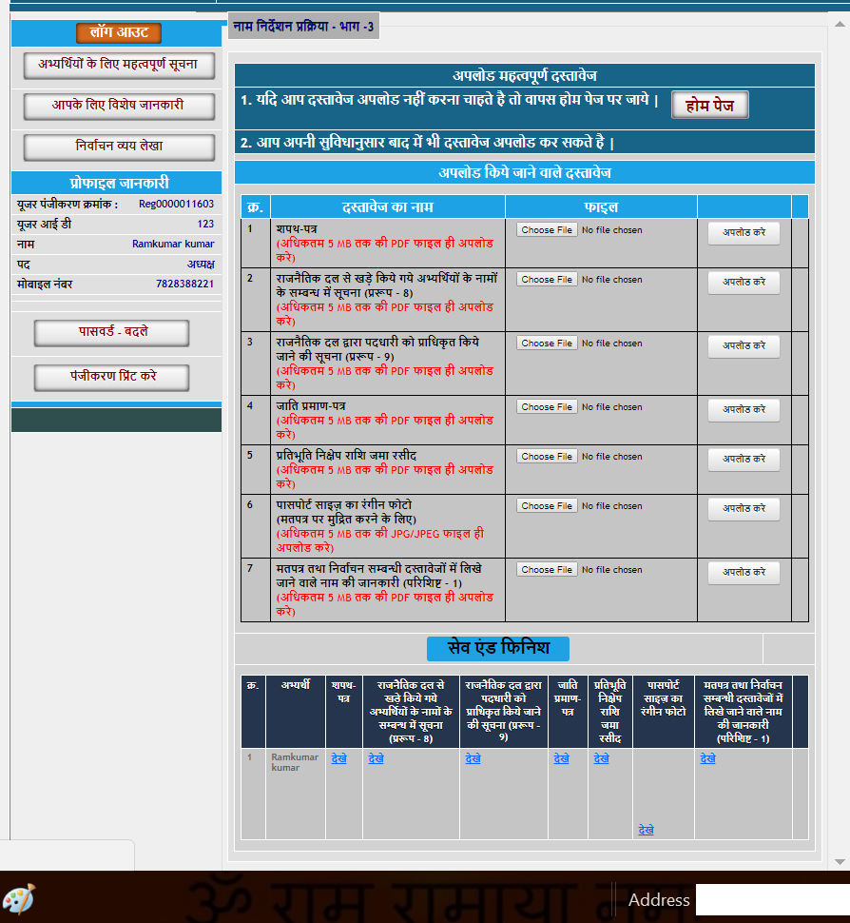
ऑनलाइन नाम निर्देशन (OLIN)
भाग - 3

Slide 50
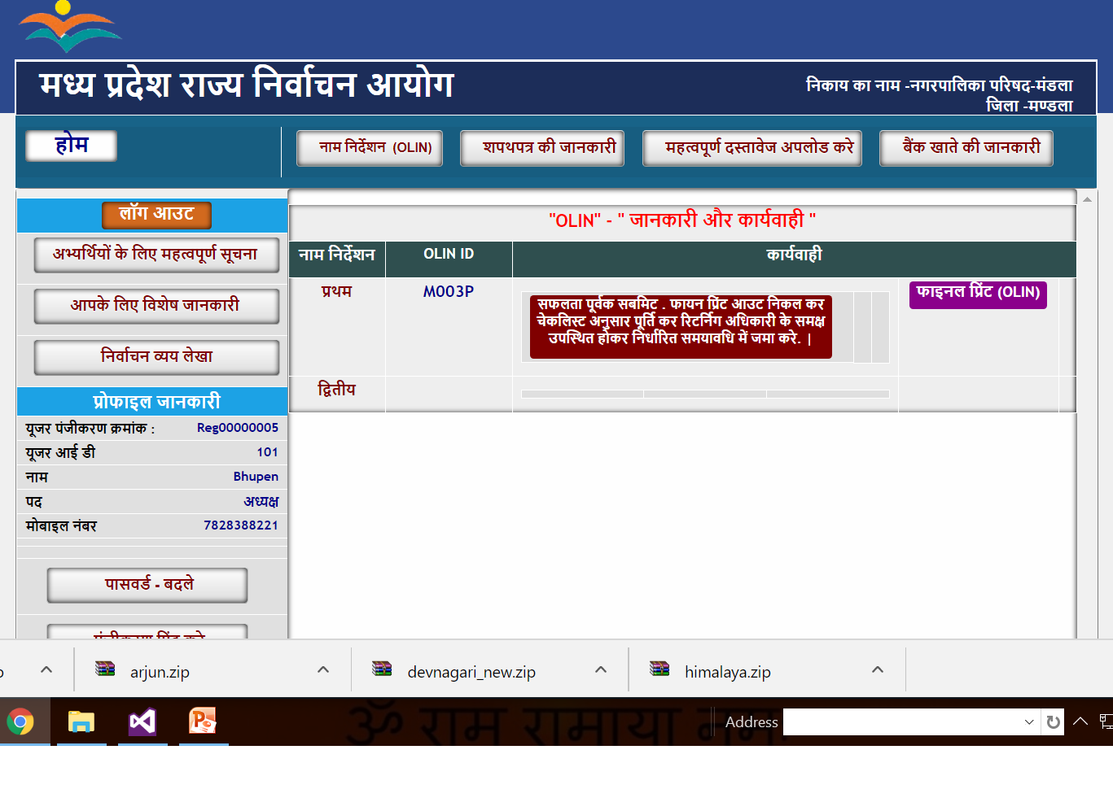
OLIN को सबमिट करें.
OLIN का फायनल प्रिन्ट आउट निकालें.

Slide 51
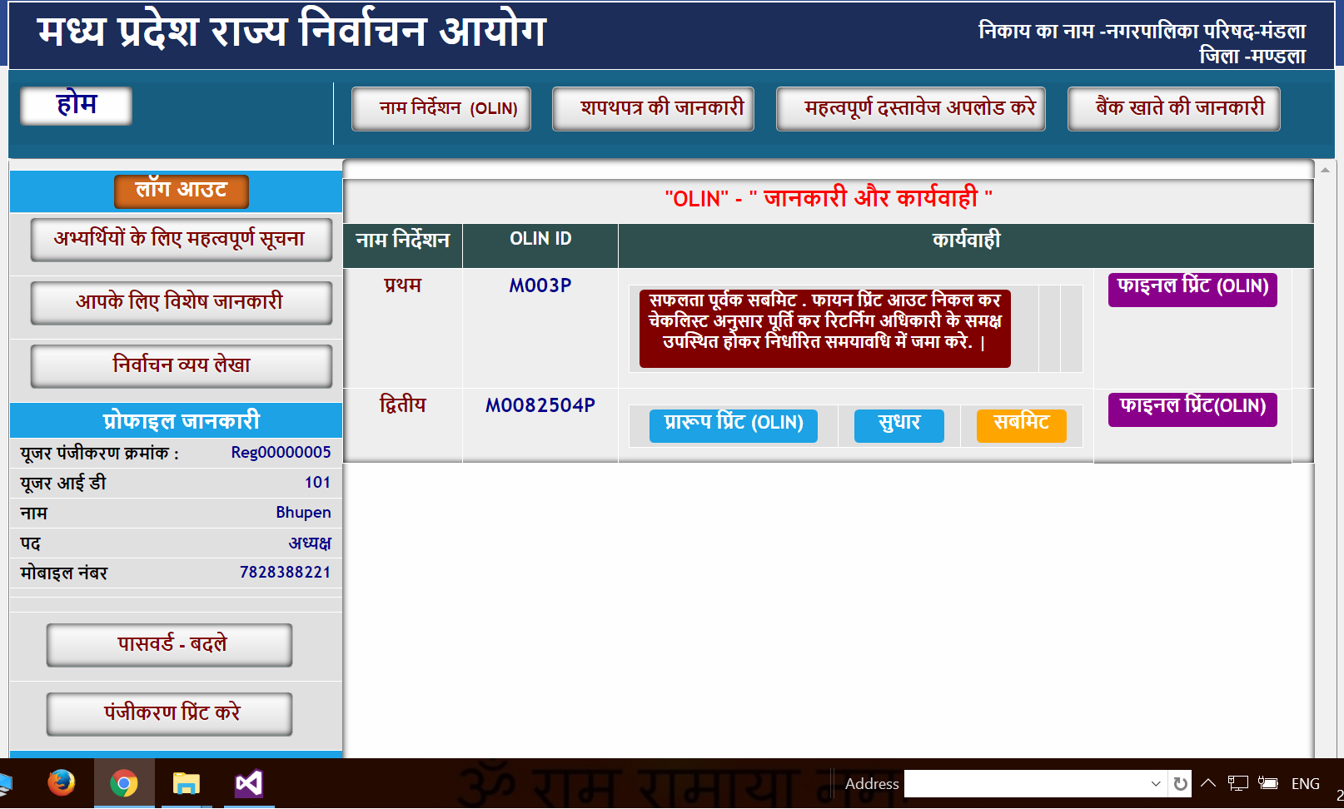

Slide 52
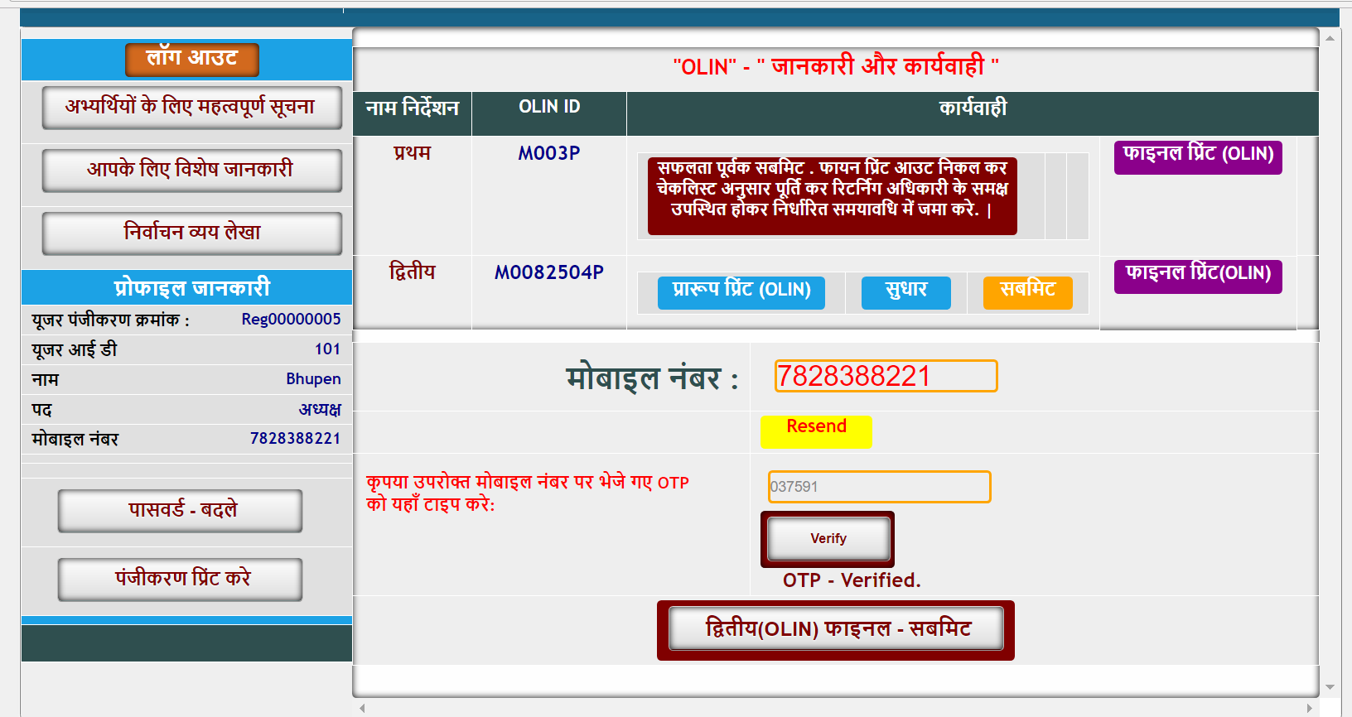
सबमिट

Slide 53
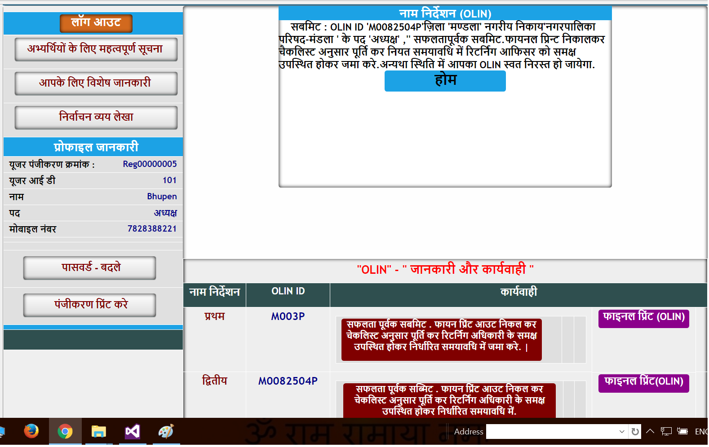

Slide 54
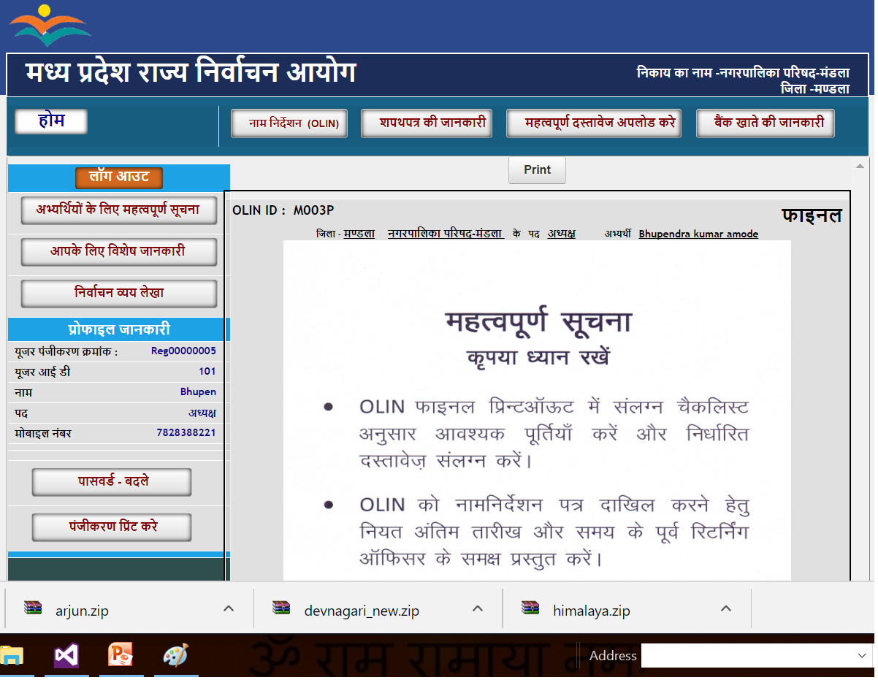
चैकलिस्ट अनुसार पूर्तियां, दस्तावेज़ संलग्न करें.
संलग्न दस्तावेज़ों के साथ OLIN का फायनल प्रिन्ट निर्धारित समयावधि मे रिटर्निग आफिसर के समक्ष उपस्थित होकर जमा करायें.

Slide 55
Module – Integrated Polling Information System

Slide 56
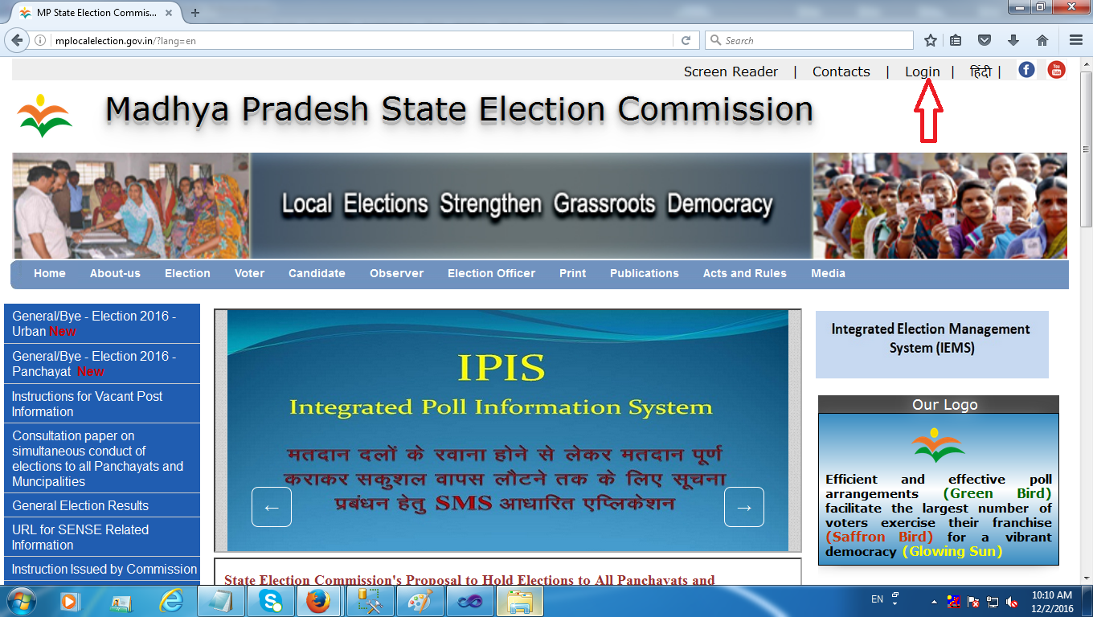
URL:mplocalelection.gov.in

Slide 57
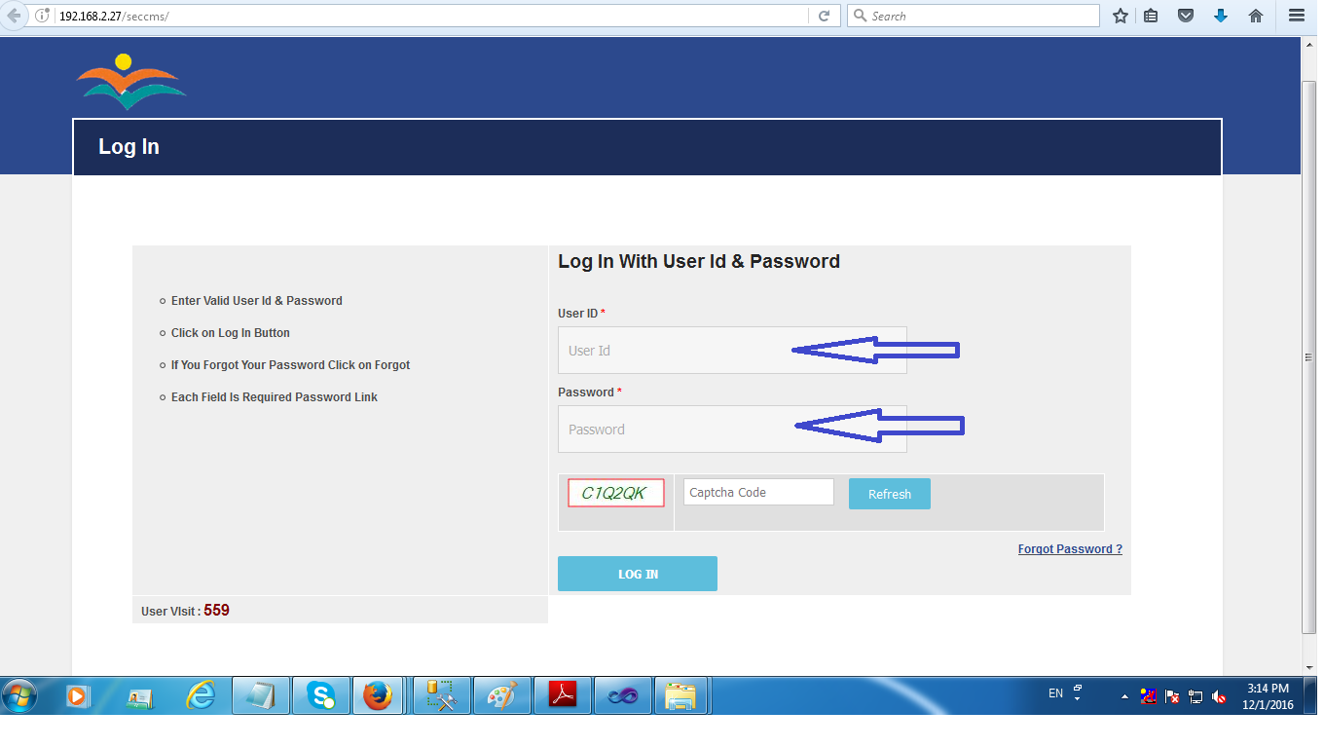
Login Page

Slide 58
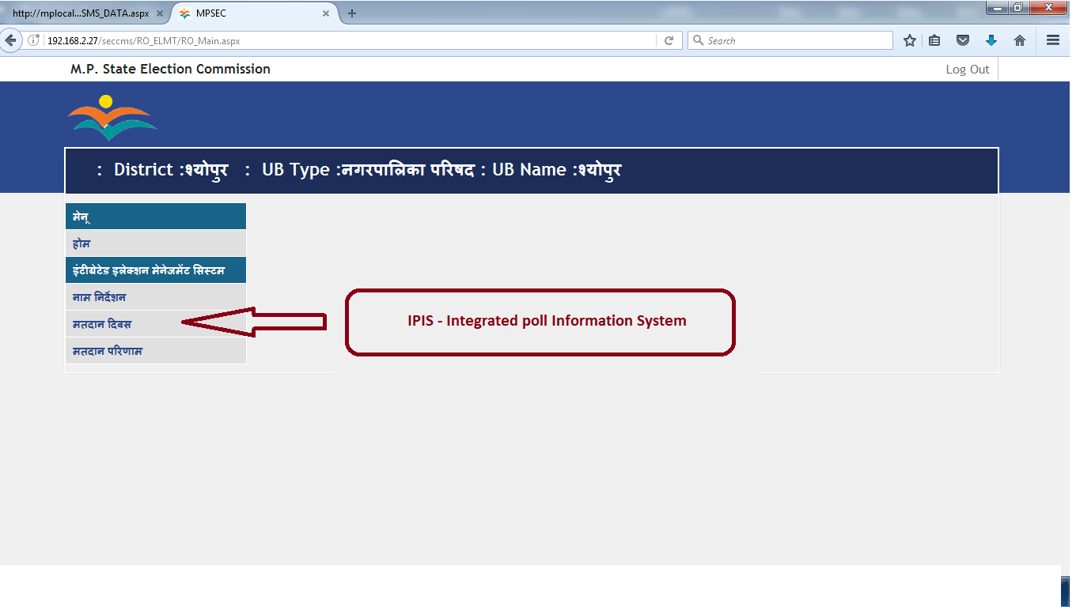
Home Page

Slide 59
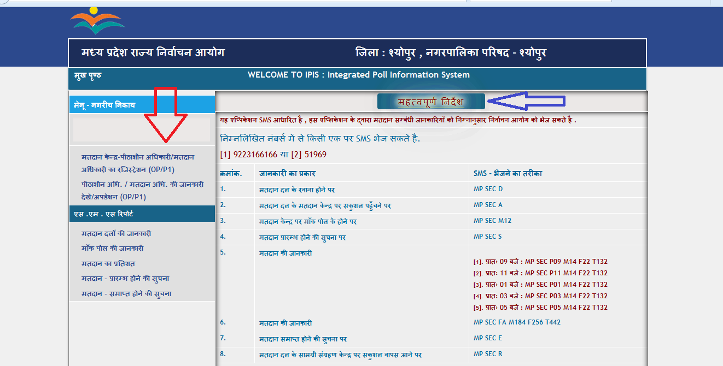
IPIS – SMS Home

Slide 60
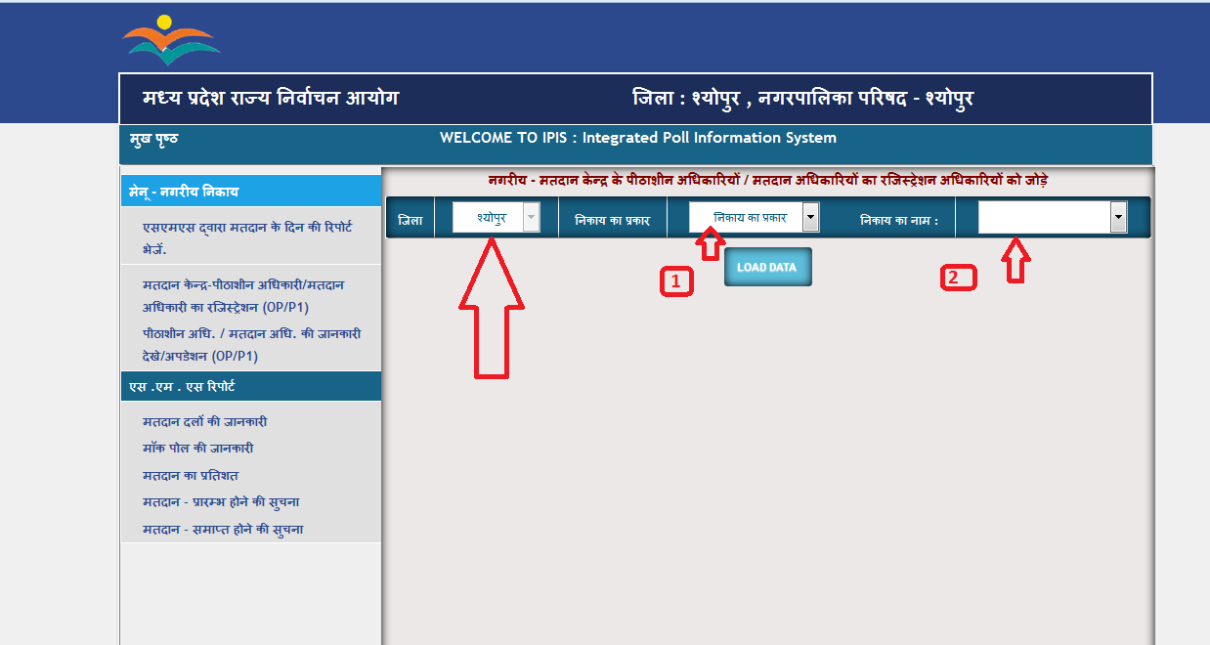
PO-Registration

Slide 61
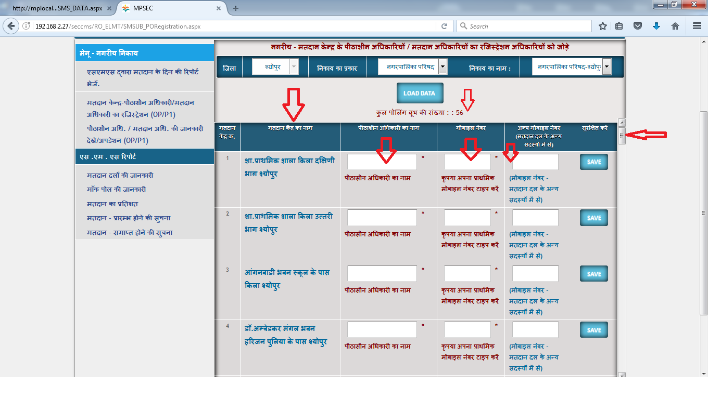
PO-Information Input

Slide 62
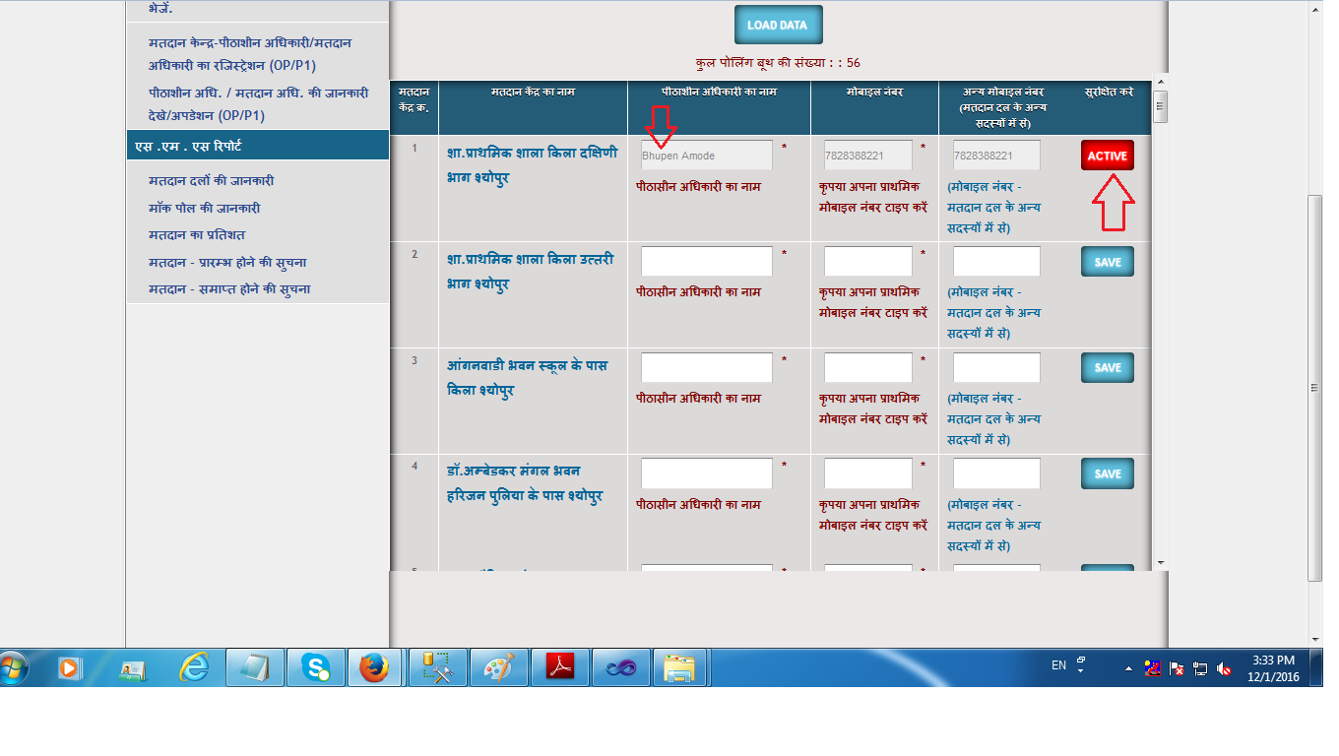
PO-Registration Successfully

Slide 63
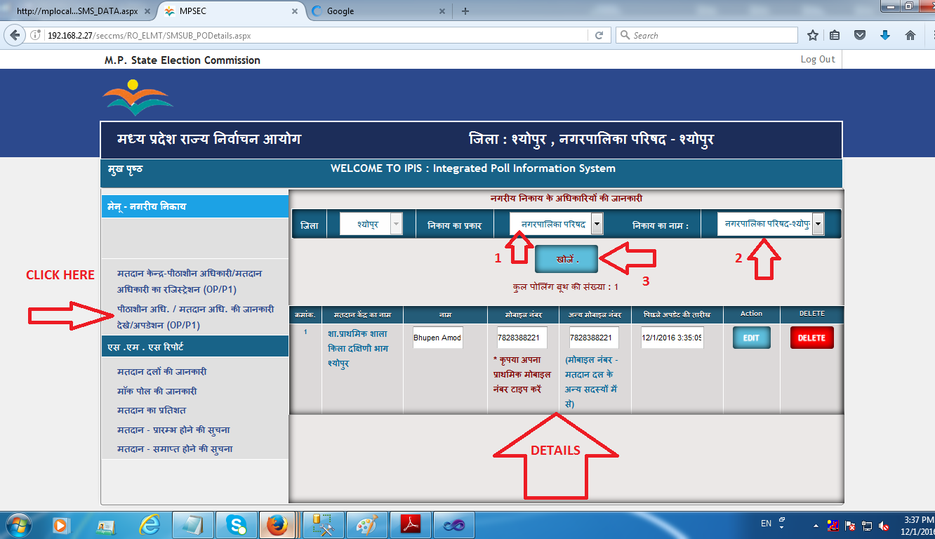
Po – Details : View / Edit /Delete

Slide 64
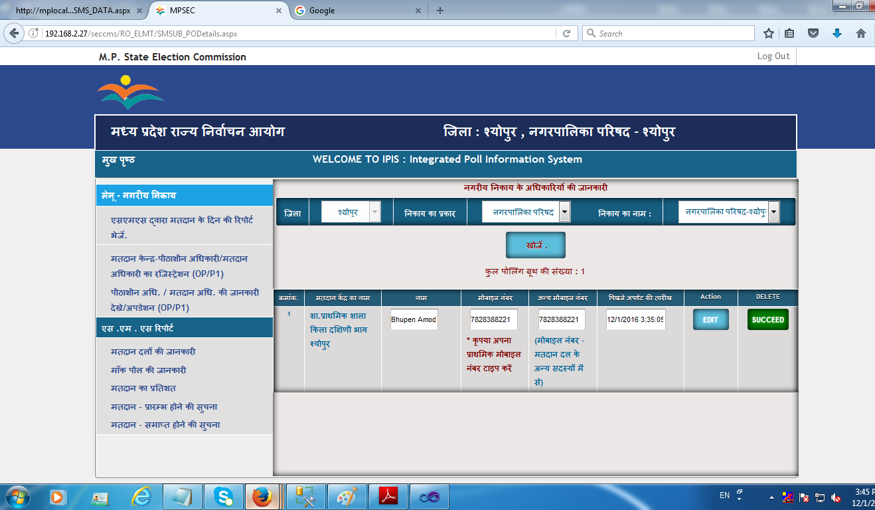
Po – Details : After Delete

Slide 65
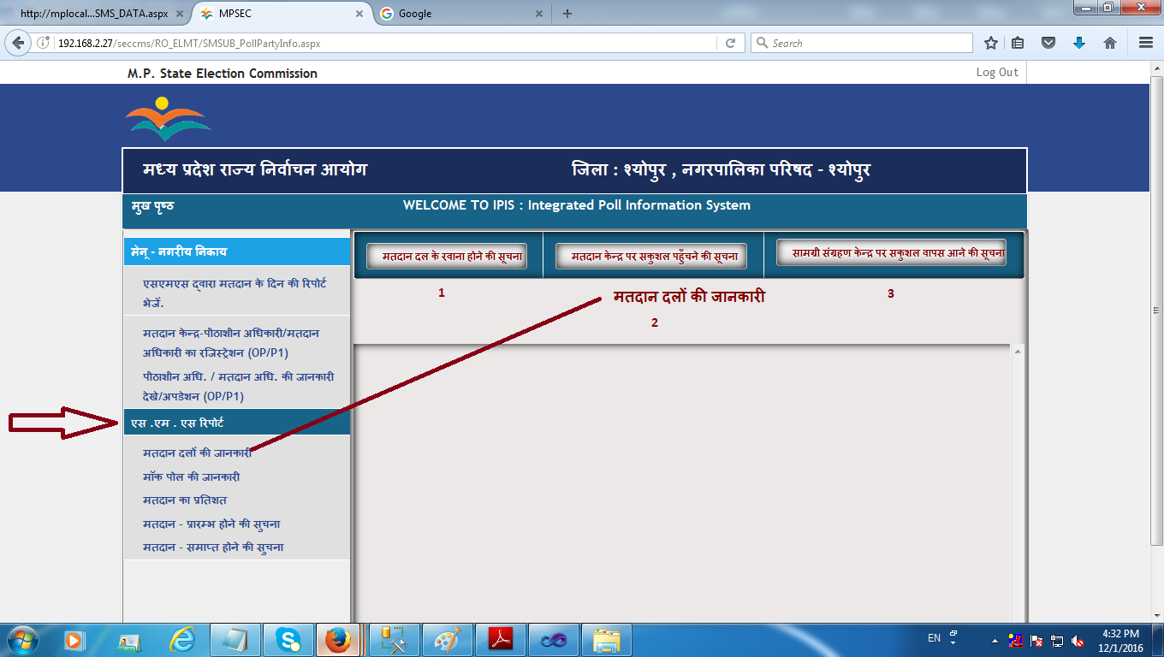
SMS Reports

Slide 66

SMS Reports : Departure

Slide 67

SMS Received for Departure

Slide 68

SMS Not Received for Departure

Slide 69

Send SMS for Reminder

Slide 70

Report – Received Mock Poll

Slide 71

Report – Not received Mock Poll

Slide 72

Report – Started Polling

Slide 73

Report – Polling Percentage

Slide 74
Report – Polling END

Slide 75
Module – Transportation Management System

Slide 76
Functionalities
Vehicle registration
Vehicle acquisition receipt (वाहन अधिग्रहण पावती)
Vehicle arrival
Vehicle arrival report (वाहन मुक्ति आदेश)
Route creation
Route mapping

Slide 77

Login Page
Login Page :
Functionalities covered in this part
निम्न स्क्रीन में दो फील्ड में रिटर्निग अधिकारी (RO)
User id और Password का उपयोग करके रो लॉग इन कर सकते है
User id और Password इंसर्ट करेने का बाद लॉग इन बटन पर क्लिक करे.

Slide 78

Home Page
निम्न स्क्रीन में RO Transportation management system (TMS) लिंक पर क्लिक करे.

Slide 79

Home Page
Functionalities covered in the Application
Vehicle registration
Vehicle edit and search
Vehicle acquisition receipt (वाहन अधिग्रहण पावती)
Vehicle arrival
Vehicle arrival report (वाहन मुक्ति आदेश)
Route creation
Route edit and search
Route mapping
Route chart (पत्रक)
Payment receipt

Slide 80

Vehicle Registration
Vehicle Registration :
Functionalities covered in this part
निम्न स्क्रीन में लेफ्ट साइड में TMS के Menus दिये गये है,
vehicle रजिस्ट्रेशन के लिए vehicle Registration लिंक पर क्लिक करे.
रजिस्ट्रेशन पेज राईट साइड में ओपनहोगा,
निम्न स्क्रीन में दिये गये सभी इनपुट फील्ड को भरे

Slide 81

वाहन अधिग्रहण पावती
Vehicle Registration :
Functionalities covered in this part
निम्न screen में प्रिंट बटन पर क्लिक कर वाहन अधिग्रहण की पावती प्रिंटआउट कर सकते है
वाहन अधिग्रहण पावती:

Slide 82

Search Vehicle
Search Vehicle :
Functionalities covered in this part
Search स्क्रीन में यूजर show All बटन पर क्लिक कर सभी Registered
vehicle की बेसिक details देख सकते
है.

Slide 83

Search Vehicle by ID
Search Vehicle :
Functionalities covered in this part
निम्न स्क्रीन में vehicle रजिस्ट्रेशन id या vehicle नंबर्स को इंटर कर सर्च बटन पर क्लिक कर उस vehicle की डिटेल्स देख सकते है.

Slide 84

Edit Vehicle Details
Edit Vehicle :
Functionalities covered in this part
निम्न स्क्रीन में vehicle रजिस्ट्रेशन id या vehicle नंबर्स को इंटर करे.
Show Details बटन पर क्लिक कर उस vehicle की डिटेल्स देख सकते है.
Details show होने के बाद यूजर किसी भी फ़ील्ड्स को edit कर UPDATE बटन पर क्लिक करने पर Vehicle की जानकरी अपडेट हो जायेगी . जिसका succes मेसेज स्क्रीन पर show होगा|

Slide 85

Vehicle Arrival Information
Arrival Vehicle :
Functionalities covered in this part
निम्न स्क्रीन में vehicle रजिस्ट्रेशन id या vehicle नंबर्स को इंटर करे.
Show Details बटन पर क्लिक कर उस vehicl की डिटेल्स देख सकते है.
Details show होने के बाद यूजर नीचे दिये हुये Return detail फ़ील्ड्स को इंटर कर Calculate बटन पर क्लिक करे

Slide 86

Vehicle Arrival Information - 2
Arrival Vehicle :
Functionalities covered in this part
जानकरी अपडेट हो जायेगी जिसका success मेसेज स्क्रीन पर show होगा |

Slide 87

वाहन मुक्ति आदेश
वाहन मुक्ति आदेश :
Functionalities covered in this part
निम्न screen में प्रिंट बटन पर क्लिक कर वाहन मुक्ति आदेश की पावती प्रिंटआउट कर सकते है

Slide 88

Vehicle Payment
Payment Receipt :
Functionalities covered in this part
निम्न स्क्रीन में vehicle रजिस्ट्रेशन id या vehicle नंबर्स को इंटर करे.
Show Details बटन पर क्लिक कर उस vehicl की डिटेल्स देख सकते है.
जानकरी अपडेट करने के लिए Vehicle Charge (per/KM) फील्ड को इंटर कर Generate Bill बटन पर क्लिक करे.
जानकरी अपडेट होने पर succes मेसेज स्क्रीन पर show होगा स्क्रीन पर दिखाए देगा, साथ ही टोटल Amount कैलकुलेट होगा. वह स्क्रीन पर दिखाए देता है |

Slide 89

Payment Receipt
Payment Receipt :
Functionalities covered in this part
जानकरी अपडेट करने के लिए Vehicle Charge (per/KM) फील्ड को इंटर कर Generate Bill बटन पर क्लिक करे.
जानकरी अपडेट होने पर succes मेसेज स्क्रीन पर show होगा स्क्रीन पर दिखाए देगा, साथ ही टोटल Amount कैलकुलेट होगा. वह स्क्रीन पर दिखाए देता है |

Slide 90

Create Route
Create route :
Functionalities covered in this part
निम्न स्क्रीन में Vehicle route बनाने करने के लिए , निकाय का सिलेक्शन कर रूट नंबर , रूट गाइड का नाम और रूट गाइड का मोबाइल नंबर इंटर करने के बाद Load polling station बटन पर क्लिक करने पर निकाय अनुसार polling station निचे दिये गये अनुसार दिखाए देगे.
RO-लेवल पर बनाये गये रूट को “ADD TO ROUTE” बटन पर क्रम अनुसार क्लिक करे.

Slide 91

Assign Vehicle To Route
Assign Vehicle :
Functionalities covered in this part
निम्न स्क्रीन में dropdown लिस्ट से रूट नंबर और vehicle id को सेलेक्ट कर |
addmapping बटन पर क्लिक करने vehicle map हो जाते है जो नीचे table में स्क्रीन अनुसार दिखाए देगे
यूजर maping डिलीट कर सकता है

Slide 92

Search/Update Route
Assign Vehicle :
Functionalities covered in this part
निम्न स्क्रीन में dropdown लिस्ट से रूट नंबर और vehicle id को सेलेक्ट कर |
यूजर maping डिलीट कर सकता है

Slide 93

Route chart (पत्रक)
Route chart (पत्रक) :
Functionalities covered in this part
निम्न स्क्रीन में रूट नंबर को इंटर कर search बटन पर क्लिक करने पर रूट नंबर से map किये गये vehicle के डिटेल्स को स्क्रीन दिखाए देगे.
जिसमे रूट नंबर , vehicle नंबर , रूट गाइड नाम, रूट गाइड का मोबाइल नंबर दिखाए देगे.
और vehicle जिन-जिन polling stations से जायेगा वो क्रम अनुसार नीचे table में दिखाए देगे|
रूट पत्रक का प्रिंटआउट निकलेके लिये print बटन पर क्लिक करे.

Slide 94
Module – IEMS - Result

Slide 95

Result
1.Urban/नगरीय निकाय
Path ->Login-> मतों की गणना,सारणीकरण और निर्वाचन परिणाम की घोषणा->मतों की प्रविष्टि
When you select the post it show the list of candidate with their votes
click on “मतदान केन्द्रवार मतों की प्रविष्टि” to enter the votes polling station wise.
Click on “निर्वाचन कर्तव्य मतपत्रों (EDB) की गणना की प्रविष्टि” to enter edb votes.

Slide 96

Result
Path ->Login-> मतों की गणना,सारणीकरण और निर्वाचन परिणाम की घोषणा->मतों की प्रविष्टि -> मतदान केन्द्रवार मतों की प्रविष्टि
Select वार्ड and मतदानकेन्द्र.
Click on “सबमिट करें” and enter votes to candidates also enter nota vote,underno votes, unfinished votes, tender votes.
After filling votes in each ward and matdankendr.
Click on “सुरक्षित करें”
Click on “निर्वाचन परिणाम की घोषणा”.and then click on “लॉक करें”

Slide 97

Result
Path ->Login-> मतों की गणना,सारणीकरण और निर्वाचन परिणाम की घोषणा->मतों की प्रविष्टि
After lock, print all praroop shown in dropdown box.
Select post “पद” then “प्ररूप का चयन करें”
Click on “प्रिंट करें”.

Slide 98

Result
Path ->Login-> मतों की गणना,सारणीकरण और निर्वाचन परिणाम की घोषणा->विजेता का प्रमाण पत्र अपलोड करें
Select “पद का चयन करें”
Browse on “प्रमण पत्र अपलोड करें” and then select file and upload
Click on “upload / update ” button to upload the certificate

Slide 99

Result
1.Panchayat/पंचायत
Path ->Login-> मतों की गणना,सारणीकरण और निर्वाचन परिणाम की घोषणा->मतों की प्रविष्टि
When you select the post it show it will show another dropdown related to that post.
After selection the post it will show the list of candidates with their votes.
click on “मतदान केन्द्रवार मतों की प्रविष्टि” to enter the votes polling station wise.

Slide 100

Result
2.Panchayat/पंचायत
Path ->Login-> मतों की गणना,सारणीकरण और निर्वाचन परिणाम की घोषणा->मतों की प्रविष्टि -> मतदान केन्द्रवार मतों की प्रविष्टि
After click on “मतदान केन्द्रवार मतों की प्रविष्टि”.
Select “मतदान केन्द्र” from dropdown and click on “सबमिट करें”
Enter votes to candidate on each polling station.
Click on “सुरक्षित करें”

Slide 101

Result
Path ->Login-> मतों की गणना,सारणीकरण और निर्वाचन परिणाम की घोषणा->मतों की प्रविष्टि
After lock print all prarup shown in dropdown box.
Select post “पद” then “प्ररूप का चयन करें”
Click on “प्रिंट करें”.

Slide 102

Result
Path ->Login-> मतों की गणना,सारणीकरण और निर्वाचन परिणाम की घोषणा->विजेता का प्रमाण पत्र अपलोड करें
Select “पद का चयन करें”
Browse on “प्रमण पत्र अपलोड करें” and then select file and upload
Click on “upload / update ” button to upload the certificate

Slide 103
Module – EVM Tracking and Management System

Slide 104

Module – EVM Tracking and Management System

Slide 105

EVM-Home Page

Slide 106

EVM-Masters Entry
Update masters of polling station

Slide 107

EVM-FLC Entry
In FLC select the machine (CU/BU) which are going to be used in flc

Slide 108

EVM-DEO Randomization
Select required link
Enter Deo level randomization password

Slide 109

EVM-DEO Randomization Report
Select required link
Enter Deo level randomization password
You can do randomization up to final lock of data

Slide 110

EVM-RO Randomization
Select required link
Enter RO level randomization password

Slide 111

EVM-DEO Randomization Report
Select required link
Enter RO level randomization password
You can do randomization up to final lock of data

Slide 112
Module – Material Management System

Slide 113
Login Page
Go to Home page of website then click on login option
Website > login Option
Login screen is available from where district can login with their user id and password.
After successful login home Page screen is available
Click on Material Management link.

Slide 114
Dashboard
Click on Material Management link.

Slide 115

Home Page
User manual is available on home page
Link to create district demand, District level purchased material and physical verification entry are available
Reports links are available

Slide 116

District Demand
Click on link “जिले द्वारा आयोग से सामग्री प्रदाय की मांग (step 1)”
In the demand entry page, select “सामग्री का प्रयोजन”, and “ सामग्री की श्रेणी ”
Enter demand details for all heads/sub heads
Enter initial stock quantity in “जिलें मैं उपलब्ध मात्रा” for selected items. It is required to be entered once only first time. Once entered it will not be allowed to be updated in future.
Submit the demand request-

Slide 117

District level Distribution
Click on link “ जिले मे विभिन्न कार्यालयों को निर्वाचन सामग्री का वितरण”
In the demand entry page, select “ सामग्री का प्रयोजन ”, “ सामग्री की श्रेणी ” , “दिनांक” and “ कार्यालय का नाम “
Enter details for all heads/sub heads
Submit the request

Slide 118

District Stock Entry
Click on link “ जिला स्तर पर क्रय की गई निर्वाचन सामग्री की स्टाक एंट्री”
In the demand entry page, select “सामग्री का प्रयोजन”, “सामग्री की श्रेणी ” and “दिनांक”
Enter details for all heads/sub heads
Submit the request

Slide 119

Physical Verification and Stock
Click on link “ आयोग से प्राप्त निर्वाचन सामग्री का भोतिक सत्यापन और स्टाक एंट्री ”
Enter details for all heads/sub heads
Submit the request

Slide 120

Reports
Click on link “ उपलब्ध सामग्री की जानकारी “

Slide 121
Resources for further reference
User manual – District Login > User Manual

Slide 122
Module – Budget Management System

Slide 123

Home Page
Path -> Login->Budget Mangement
User manual is available on home page
Link to create district demand, enter pending bills are available
Reports links are available

Slide 124

District Demand
Path -> Login->Budget Mangement->बजट मांग
Click on link “बजट मांग (step 1)”
In the demand entry page, select financial year, letter no., letter date and scheme
Enter demand details for all heads/sub heads
Upload demand letter
Submit the request-

Slide 125

Pending Bills
Path -> Login->Budget Mangement->लंबित बिल
Click on link “लंबित बिल” (step 2)”
In the Pending page, select “मांग करने का वित्तीय वर्ष”, ”मांग भेजने की दिनांक”, ”स्कीम” , “उद्देश्य शीर्ष”, ”विस्तृत शीर्ष”
Enter Bill Detail
If there are more then one pending bills then add new row
Click on save button to save the record

Slide 126

Demand Verify & Submit
Path -> Login->Budget Mangement-> Demand Verify and Submit
Click on link “Demand Verify and submit”
Select “वित्तीय वर्ष”
To submit the demand enter by district click on “submit”
To delete the demand enter by district click on “delete”

Slide 127

Reports
1.बजट मांग
Path -> Login->Budget Mangement-> रिपोर्ट -> बजट मांग
Select Year in the dropdown “वित्तीय वर्ष”
This report show the demands submitted by district
To Download “मांग पत्र” click on “डाउनलोड” link.
To view demand click on “क्लिक”

Slide 128

Reports
2.लंबित बिल
Path -> Login->Budget Mangement-> रिपोर्ट -> लंबित बिल
Select Year in the dropdown “वित्तीय वर्ष”
Select bill date from the dropdown “बिल दिनांक”
Click on view Report to show the pending bills.

Slide 129

Reports
3. आयोग द्वारा निरस्त की गयी मांग की जानकारी
Path -> Login->Budget Mangement-> रिपोर्ट -> आयोग द्वारा निरस्त की गयी मांग की जानकारी
Select Year in the dropdown “वित्तीय वर्ष”
It will show all the demands which is rejected by Commission

Slide 130
Resources for further reference
User manual – District Login > User Manual

Slide 131
Module – Court Case Management System

Slide 132


Login Page
Website > Court Case Management System
Login Icon
for Court Case Available in website
Login screen is available from where district can login with their user id and password.
After successful login home Page screen is available

Slide 133

Home Page
All options are available on home screen like Case Master, Add Reply, change password and logout
Report links are available

Slide 134

Case Master
Click on link “Case Master”
In the entry page, select Court ,case type and all heads/sub heads
Submit the request

Slide 135

Add Reply
Click on link Add Reply
In the entry page select Court ,case type and all heads/sub heads
Submit the request

Slide 136

Reports
Various type of report is available
Like -
Case Number Wise Detail
Case Type Wise Detail
High Court Wise Detail
Year Wise Detail
Status Wise Detail

Slide 137

Change Password
From here user can change their password

Slide 138
Module – Website

Slide 139

Homepage
URL Address to access the website is www.mplocalelection.gov.in
Available information
Latest instructions, orders etc.
Published material/handbooks/instruction manuals/acts and rules/gazette information etc.
Election information
Voter list search
Important information for candidate, voter, officials etc.
Forms and templates
Press release, news clippings etc.
Training material
Application links

Slide 140

Latest Instructions
Scroll down the website and there is a panel in which all the latest instructions are found

Slide 141

Publications/प्रकाशित सामग्री
1.Urban/नगरीय निकाय
Path –> मुख पृष्ठ -> प्रकाशित सामग्री -> नगरीय निकाय
Click on नगरीय निकाय the path is given above”
Select any one “निर्देशों का संकलन”, “मार्गदर्शिका”,”निर्वाचन प्रतिवेदन”,”विविध”
Selected records are displayed.

Slide 142

Publications/प्रकाशित सामग्री
1.Panchayat/पंचायत
Path –> मुख पृष्ठ -> प्रकाशित सामग्री -> पंचायत
Click on पंचायत the path is given above”
Select any one “निर्देशों का संकलन”, “मार्गदर्शिका”,”निर्वाचन प्रतिवेदन”,”विविध”
Selected records are displayed.

Slide 143

Election Information/निर्वाचन अभिलेखागार
1.Urban/नगरीय निकाय
Path –> मुख पृष्ठ -> निर्वाचन -> नगरीय निकाय -> निर्वाचन अभिलेखागार
Click on “निर्वाचन अभिलेखागार” the path is given above”
Select the election Year you want to see the details of election
Selected information is displayed on the page.

Slide 144

Election Information
1.Urban/नगरीय निकाय
Path –> मुख पृष्ठ -> निर्वाचन -> नगरीय निकाय -> निर्वाचन अभिलेखागार
All the election related information are present in the path given above.
Select any one from “निर्वाचन कार्यक्रम” ,”महतवपूर्ण डाटा एंट्री फॉर्म्स की लिंक”,”निर्वाचन की सुचना”,”नामांकन की जानकारी”,”मतदान की जानकारी”,”मतदान परिणाम की जानकारी”
Selected information is displayed on the page.

Slide 145

Election Information/निर्वाचन अभिलेखागार
1.Panchayat/पंचायत
Path –> मुख पृष्ठ -> निर्वाचन -> पंचायत
Path –> मुख पृष्ठ -> निर्वाचन -> पंचायत -> निर्वाचन अभिलेखागार
Click on निर्वाचन अभिलेखागार the path is given above”
Select Year you want to see the details of election.
Selected information is displayed on the page.

Slide 146

Election Information
1.panchayat/पंचायत
Path –> मुख पृष्ठ -> निर्वाचन -> पंचायत-> निर्वाचन अभिलेखागार
All the election related information are present in the path given above.
Select any one from “निर्वाचन कार्यक्रम” ,”महतवपूर्ण डाटा एंट्री फॉर्म्स की लिंक”,”निर्वाचन की सुचना”,”नामांकन की जानकारी”,”मतदान की जानकारी”,”मतदान परिणाम की जानकारी”
Selected information is displayed on the page.

Slide 147

Voter list search/मतदाता सूची में अपना नाम ढूंढे
1.Urban/नगरीय निकाय
Path –> मुख पृष्ठ -> मतदाता-> नगरीय निकाय/पंचायत -> मतदाता सूची में अपना नाम ढूंढे
Click on मतदाता सूची में अपना नाम ढूंढे the path is given above”
Select District.
Enter “मतदाता का नाम. Enter additional fields like “शहरी/ग्रामीण” , “पिता पति का नाम”,”लिंग”, “आयु” etc. although they are not mandatory.
Click on “खोंजे”
Selected information is displayed on the page.

Slide 148

Forms/फॉर्म्स
1.Urban/नगरीय निकाय
Path –> मुख पृष्ठ -> छापें -> नगरीय निकाय -> प्ररूप एवं प्रपत्र
Click on नगरीय निकाय the path is given above”
Under नगरीय निकाय select any one from “प्ररूप एवं प्रपत्र” ,चेकलिस्ट.
Under प्ररूप एवं प्रपत्र you can also select the option given on the right hand side.
The options are “सभी”,”उम्मीदवार”,”पीठासीन अधिकारी”,”रिटर्निंग अधिकारी”
Selected information is displayed on the page.

Slide 149

Forms/फॉर्म्स
1.Panchayat/पंचायत
Path –> मुख पृष्ठ -> छापें -> पंचायत -> प्ररूप एवं प्रपत्र
Click on पंचायत the path is given above”
Under पंचायत select any one from “प्ररूप एवं प्रपत्र” ,चेकलिस्ट.
Under प्ररूप एवं प्रपत्र you can also select the option given on the right hand side.
The options are “सभी”,”उम्मीदवार”,”पीठासीन अधिकारी”,”रिटर्निंग अधिकारी”
Selected information is displayed on the page.

Slide 150

निर्वाचन पदाधिकारी/Election Officer
Path –> मुख पृष्ठ -> निर्वाचन पदाधिअकरी -> नगरीयनिकाय/पंचायत
Under नगरीय निकाय/पंचायत menu ther are various election officer like “कलेक्टर एवं जिला निर्वाचन अधिकारी” , “उप जिला निर्वाचन अधिकारी” , “रजिस्ट्रीकरण अधिकारी” and many more
For each user there are various document given on the right hand side like “राजपत्र” , “आयोग द्वारा जारी निर्देश” , आदेश , “मार्गदर्शिका” , “चेकलिस्ट” , “प्रकाशित सामग्री”.
Selected information is displayed on the page.

Slide 151

आयोग द्वारा जारी निर्देश/Instructions
Path –> मुख पृष्ठ -> आयोग द्वारा जारी निर्देश
Click on आयोग द्वारा जारी निर्देश
Under आयोग द्वारा जारी निर्देश select any one from right hand side option “नगरीय निकाय निर्वाचन” ,पंचायत निर्वाचन,मतदाता सूची पुनरीक्षण,निर्वाचन व्यय लेखा,इलेक्ट्रॉनिक वोटिंग मशीन,प्रशिक्षण,मतदाता जागरूकता,निर्वाचन स्टोर,विधि,शिकायत,वित्त और बजट,स्थापना और स्टोर,सुचना प्रद्योगिकी,विवध .
Selected information is displayed on the page.

Slide 152

संपर्क करें/Contact us
Path –> मुख पृष्ठ -> संपर्क करें
Click on संपर्क करें
A list of commission contact is displayed .
There is also a option on the right hand side menu “आयोग” , “संभागीय आयुक्त”, ”जिला निर्वाचन अधिकारी” , “उप जिला निर्वाचन अधिकारी” , “जिला इ गवर्नेंस मेनेजर”.
When you click on any one of the above related information is displayed on the page.

Slide 153

Training/ट्रेनिंग
Path –> मुख पृष्ठ -> जिलों के लिए प्रशिक्षण सामग्री (डाउनलोड करें)
All the training related information is Displayed on this page .

Slide 154
Thank You

